Slide 1

系统的时域分析

Slide 2
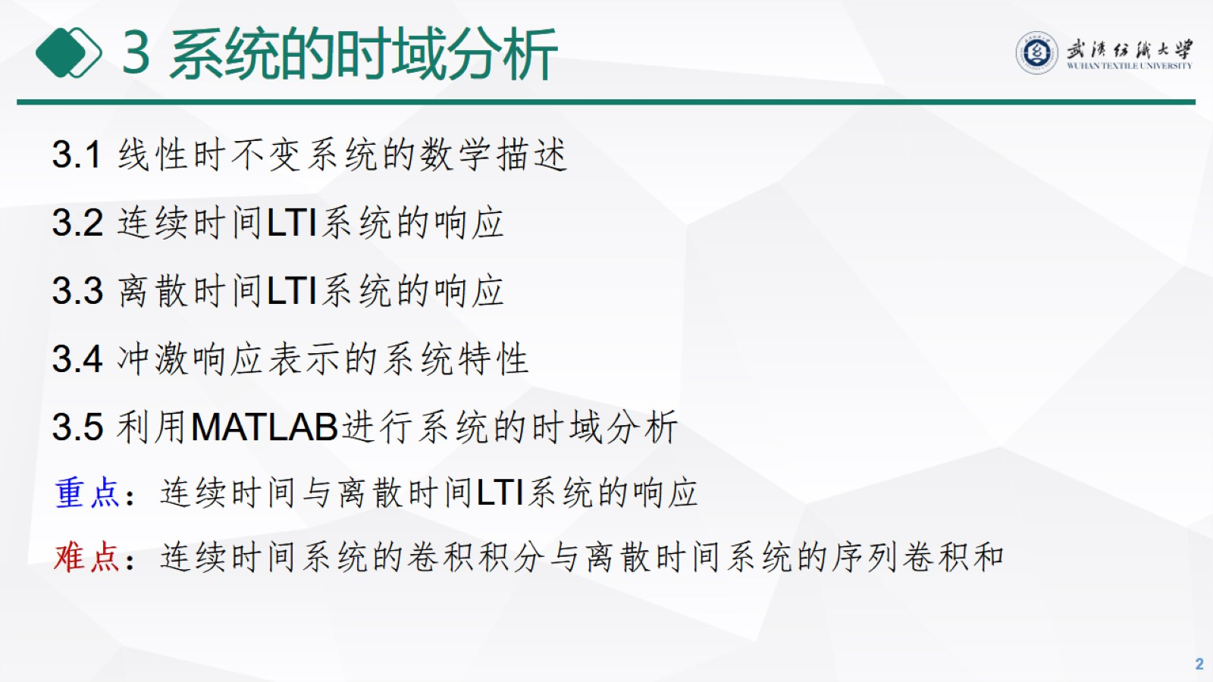
3 系统的时域分析

Slide 3

线性时不变系统的描述及其特性

Slide 4
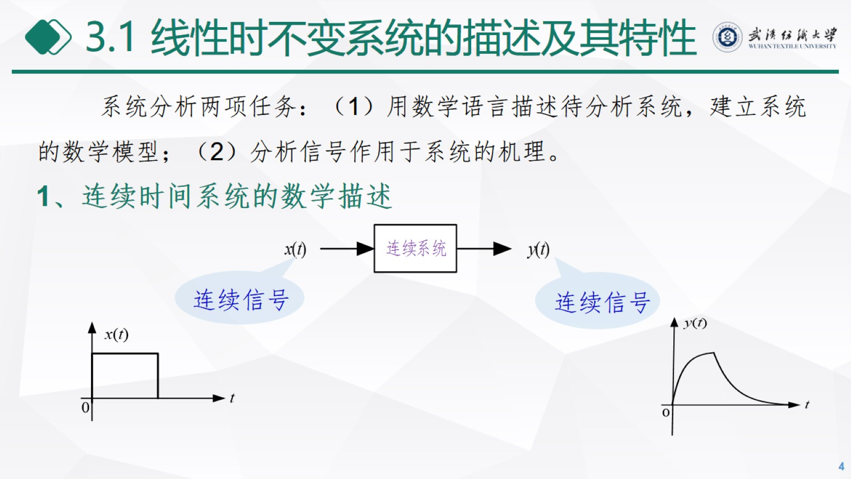
3.1 线性时不变系统的描述及其特性

Slide 5
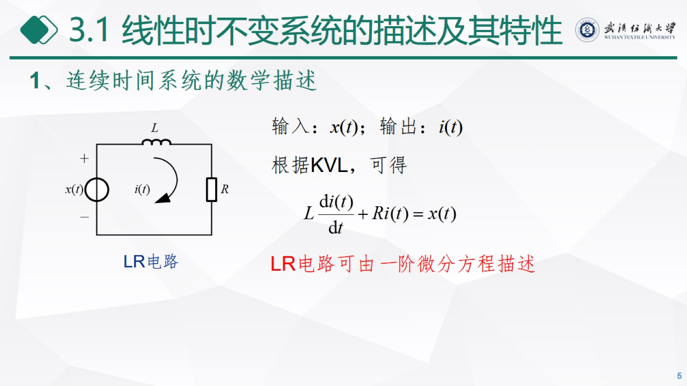
3.1 线性时不变系统的描述及其特性

Slide 6
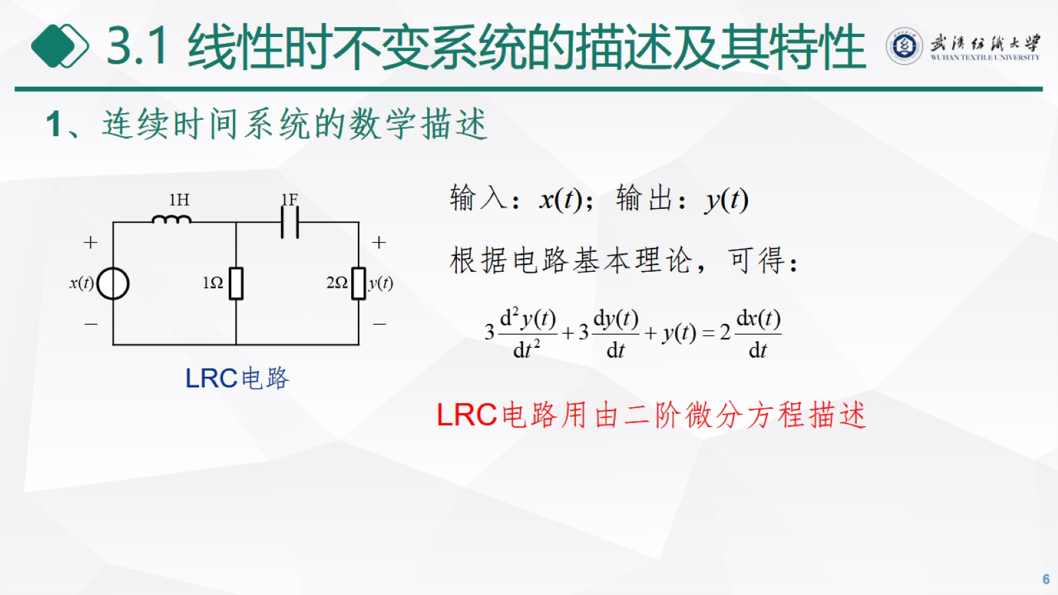
3.1 线性时不变系统的描述及其特性

Slide 7
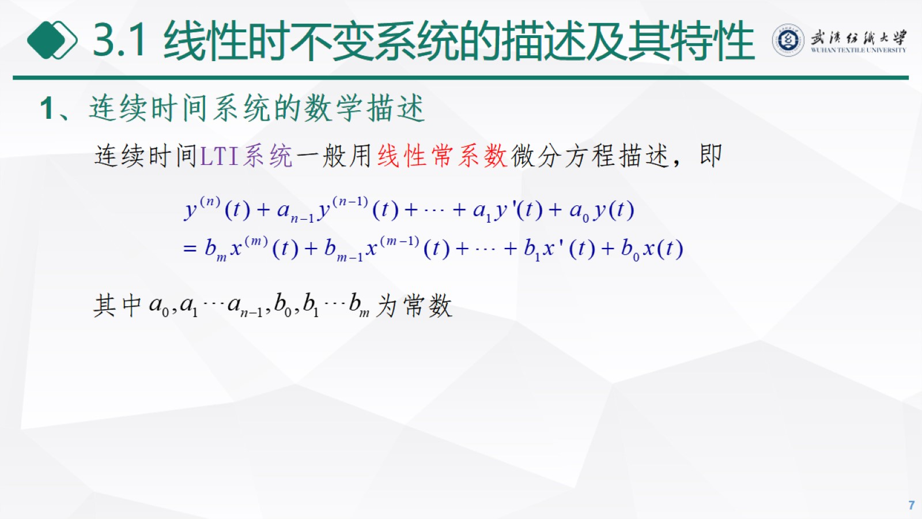
3.1 线性时不变系统的描述及其特性

Slide 8
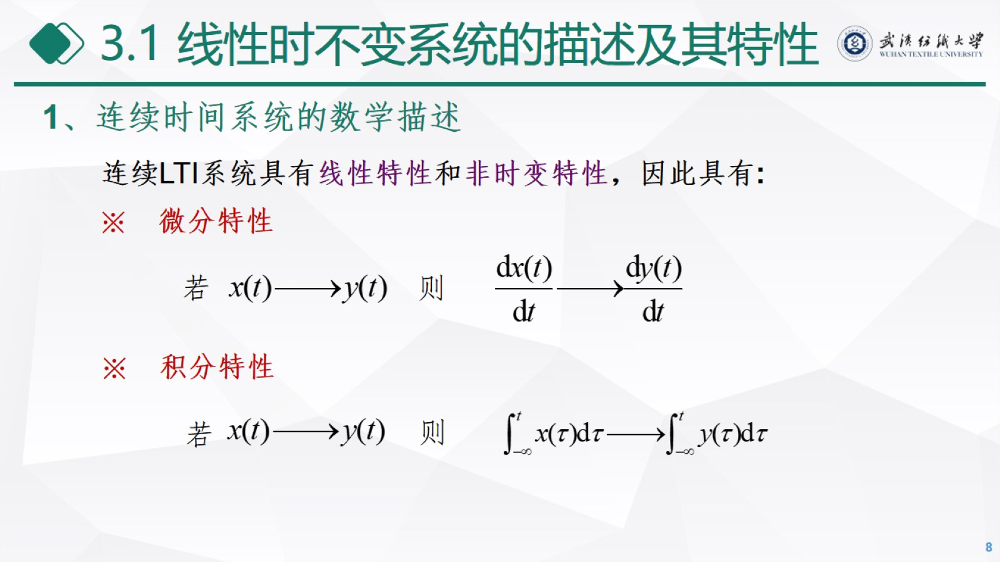
3.1 线性时不变系统的描述及其特性

Slide 9
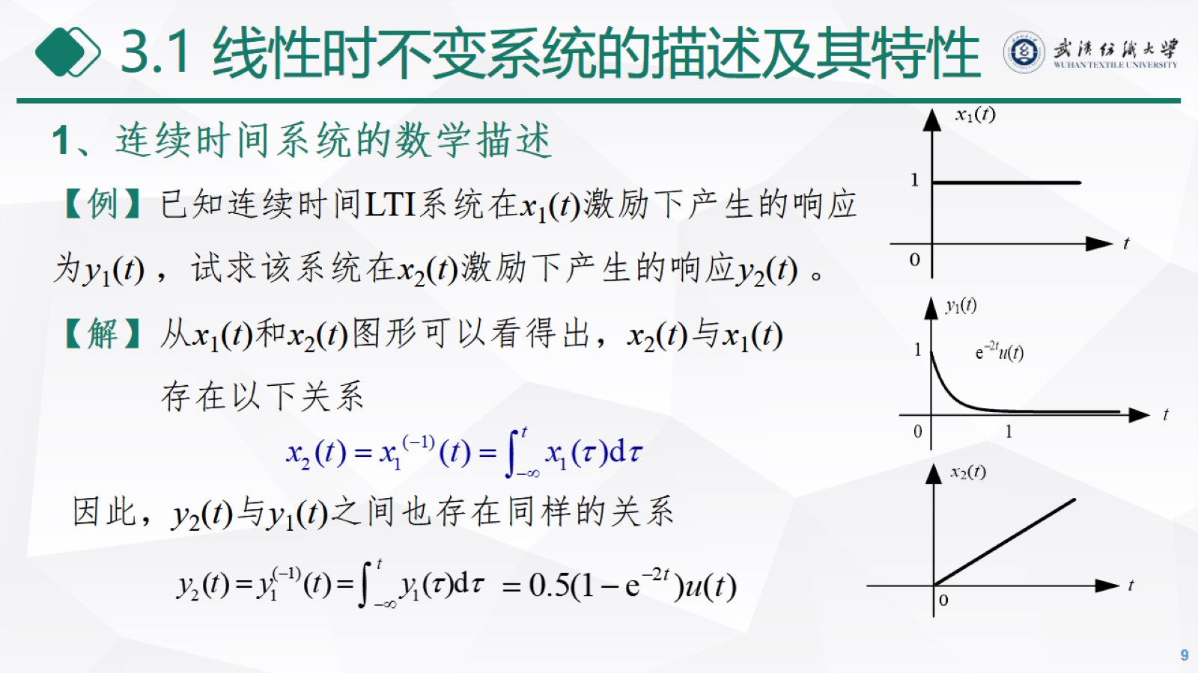
3.1 线性时不变系统的描述及其特性

Slide 10
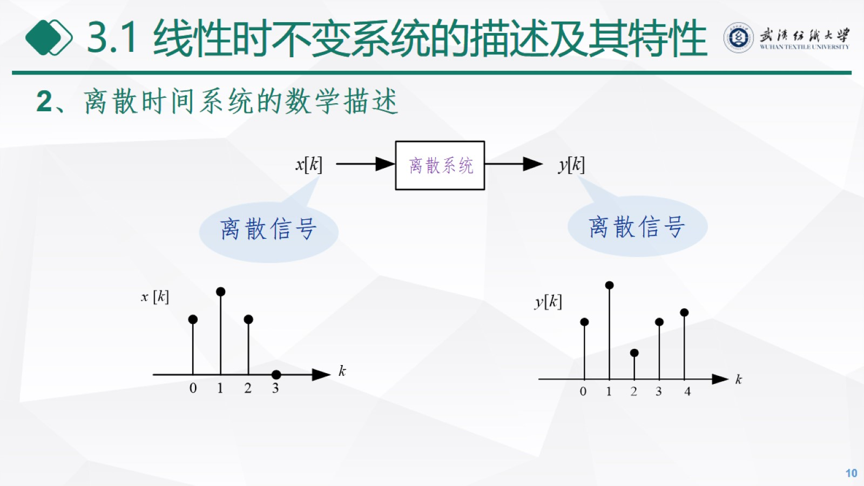
3.1 线性时不变系统的描述及其特性

Slide 11
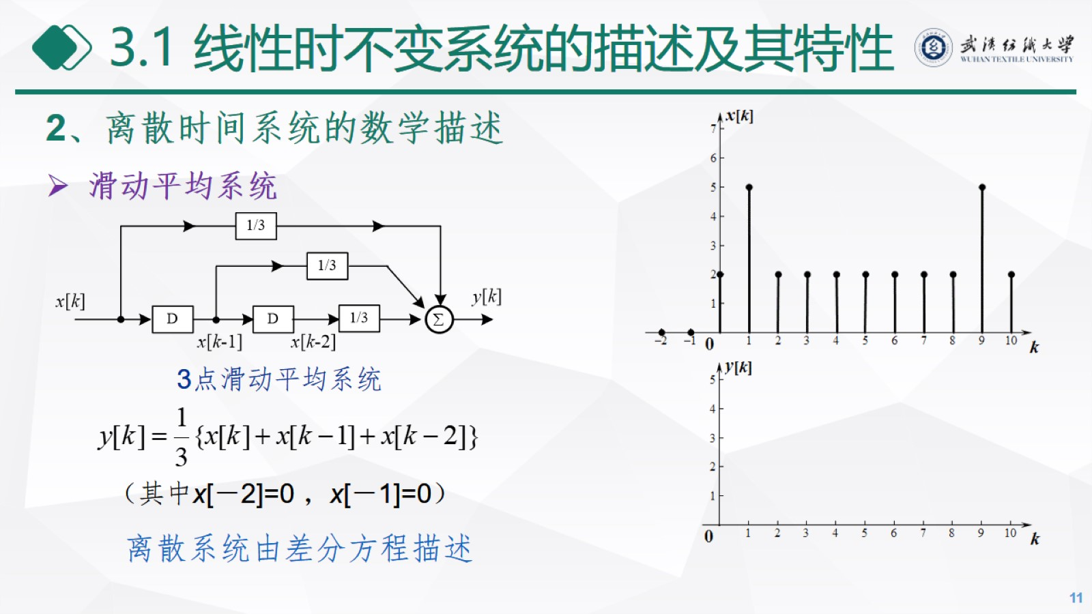
3.1 线性时不变系统的描述及其特性

Slide 12
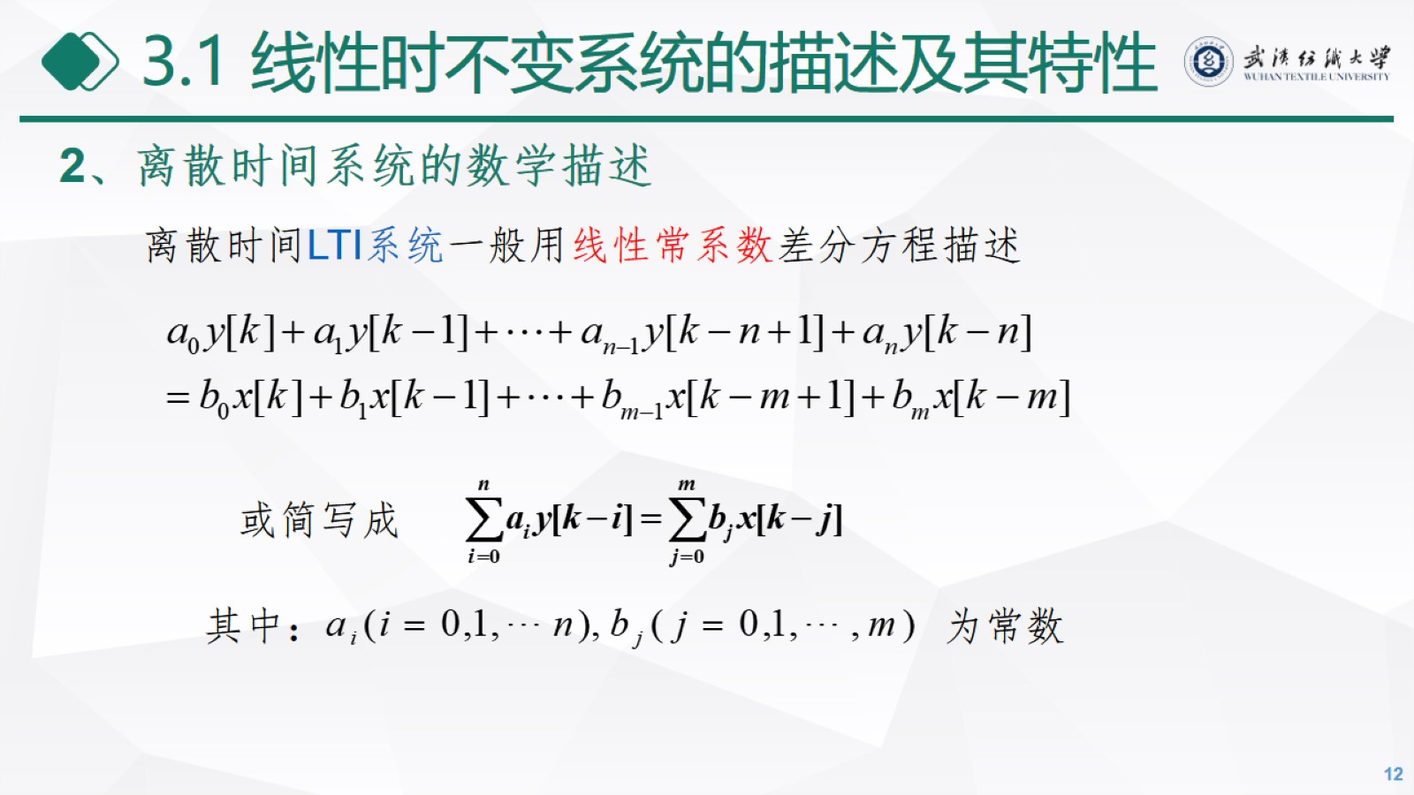
3.1 线性时不变系统的描述及其特性

Slide 13
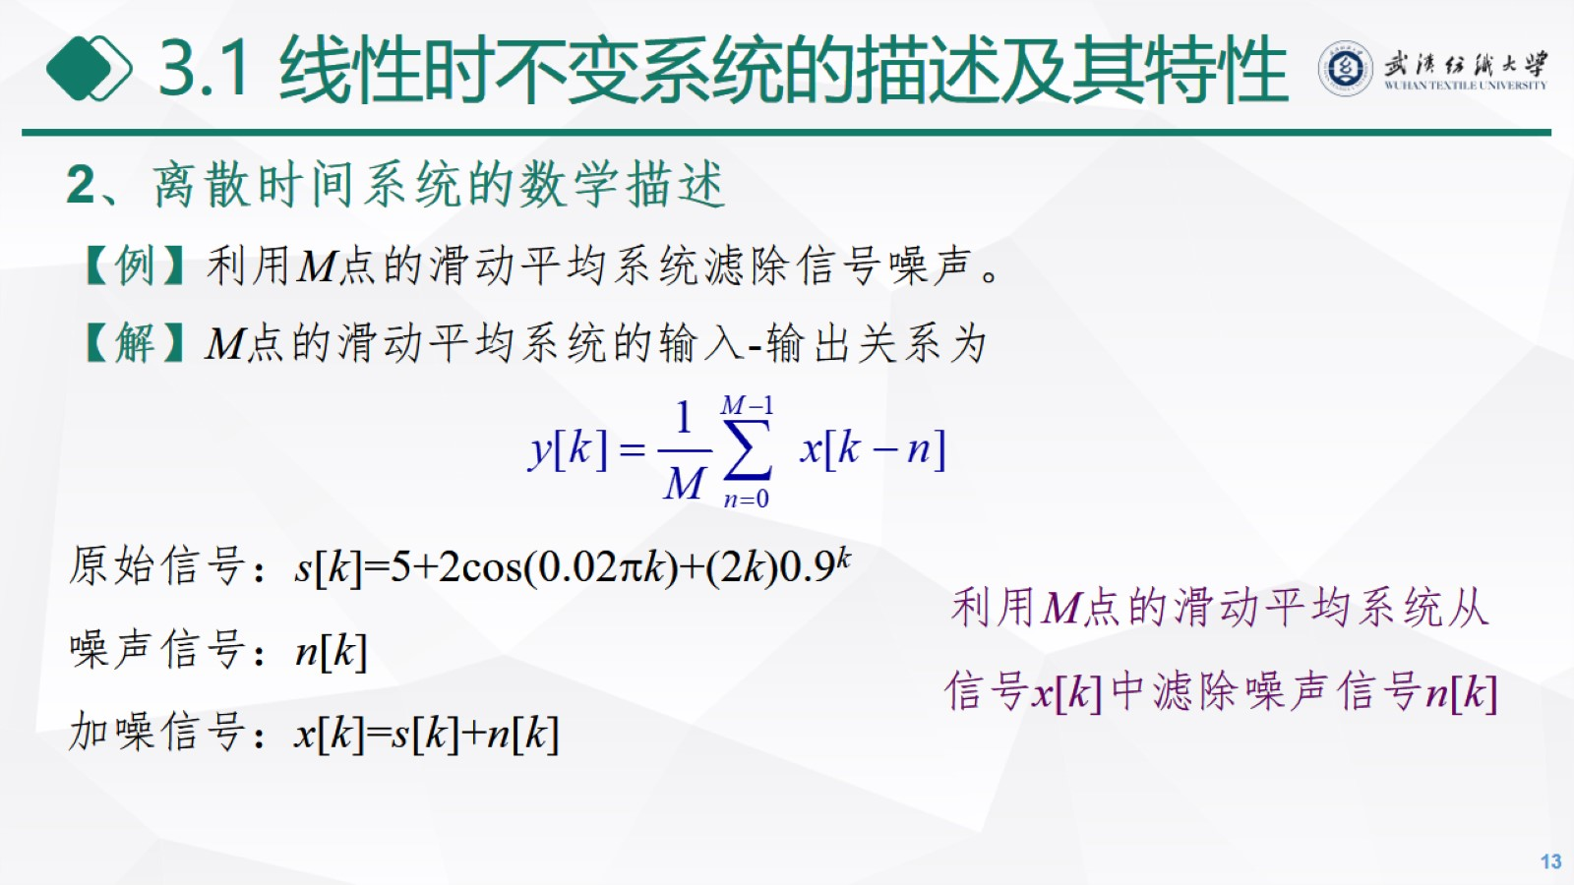
3.1 线性时不变系统的描述及其特性

Slide 14
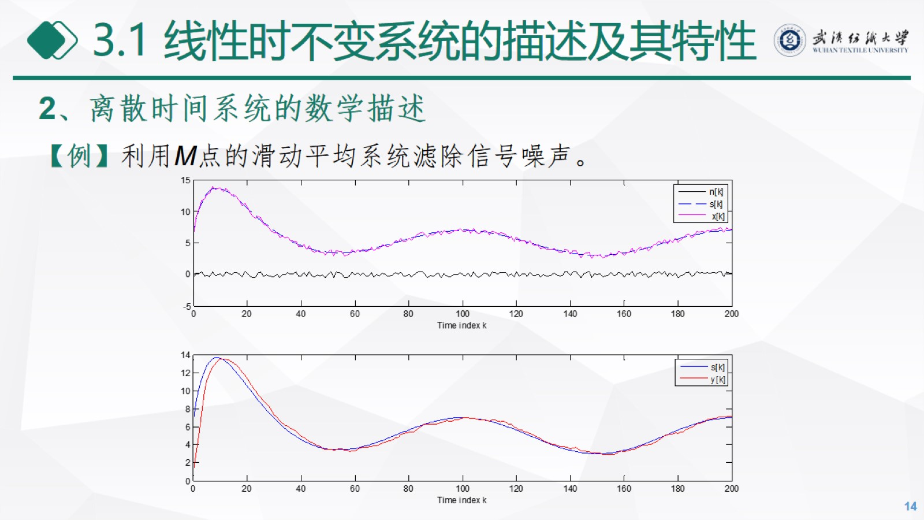
3.1 线性时不变系统的描述及其特性

Slide 15
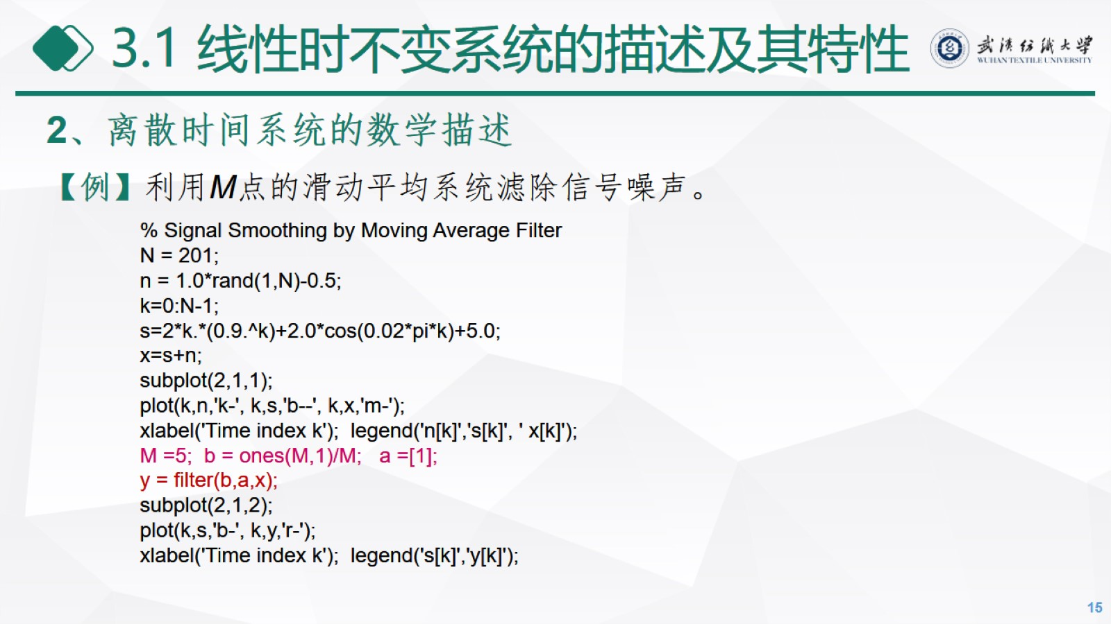
3.1 线性时不变系统的描述及其特性

Slide 16
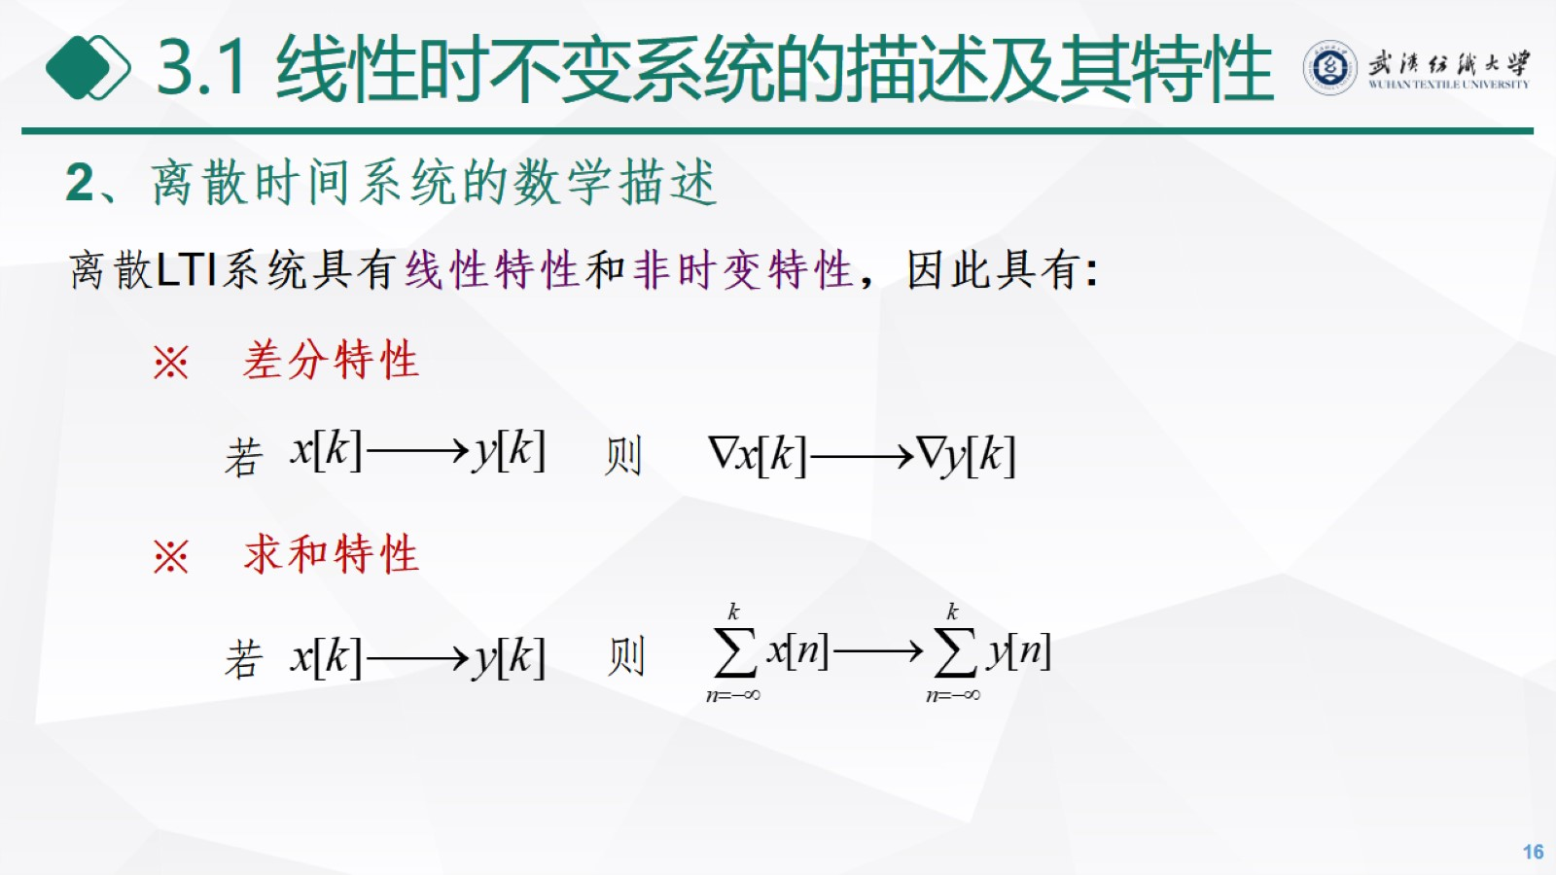
3.1 线性时不变系统的描述及其特性

Slide 17
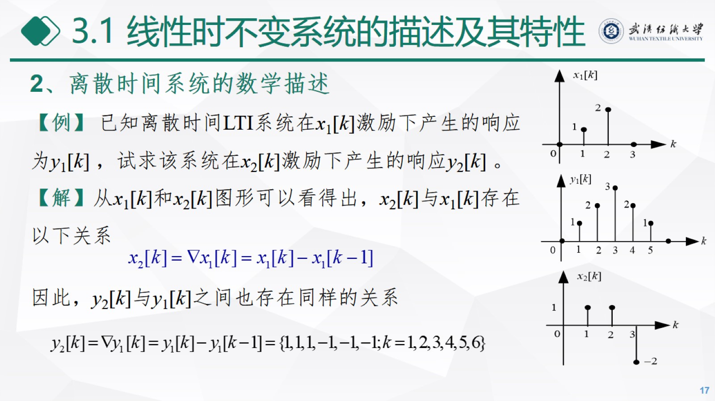
3.1 线性时不变系统的描述及其特性

Slide 18

连续时间LTI系统的响应

Slide 19
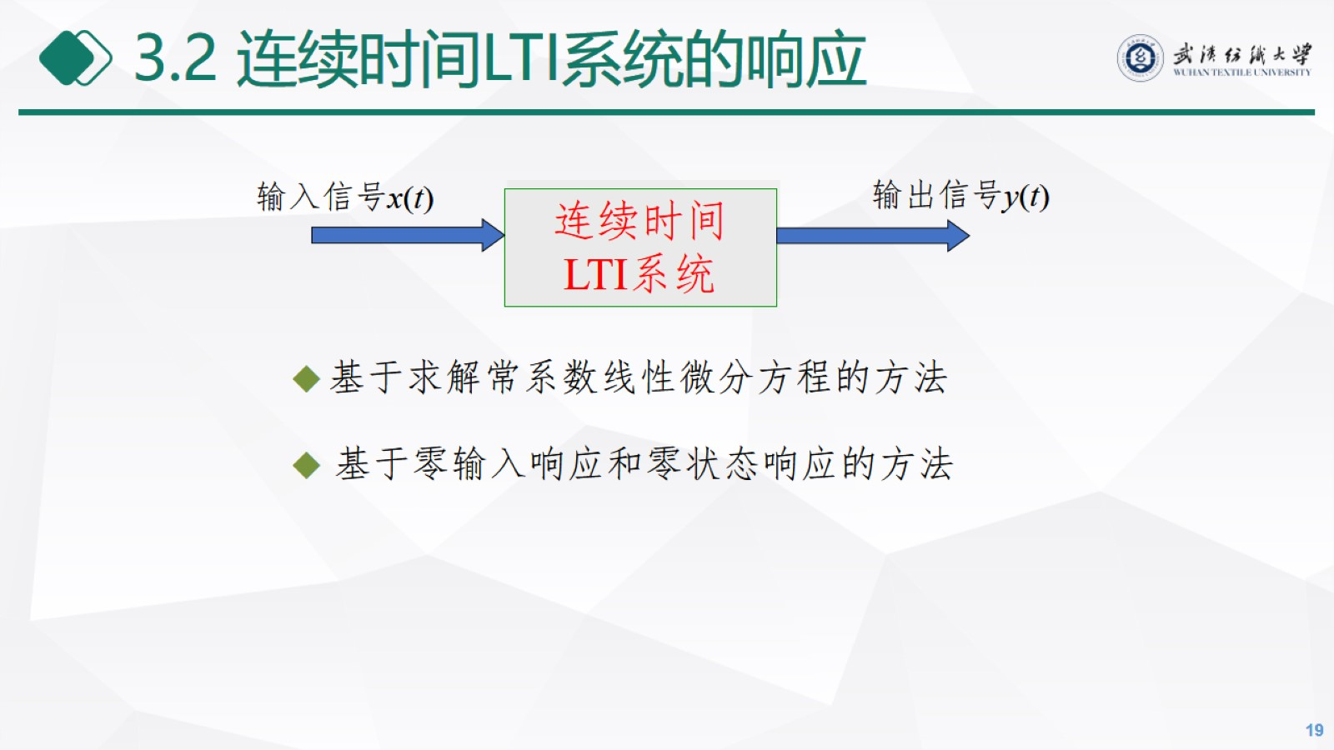
3.2 连续时间LTI系统的响应

Slide 20
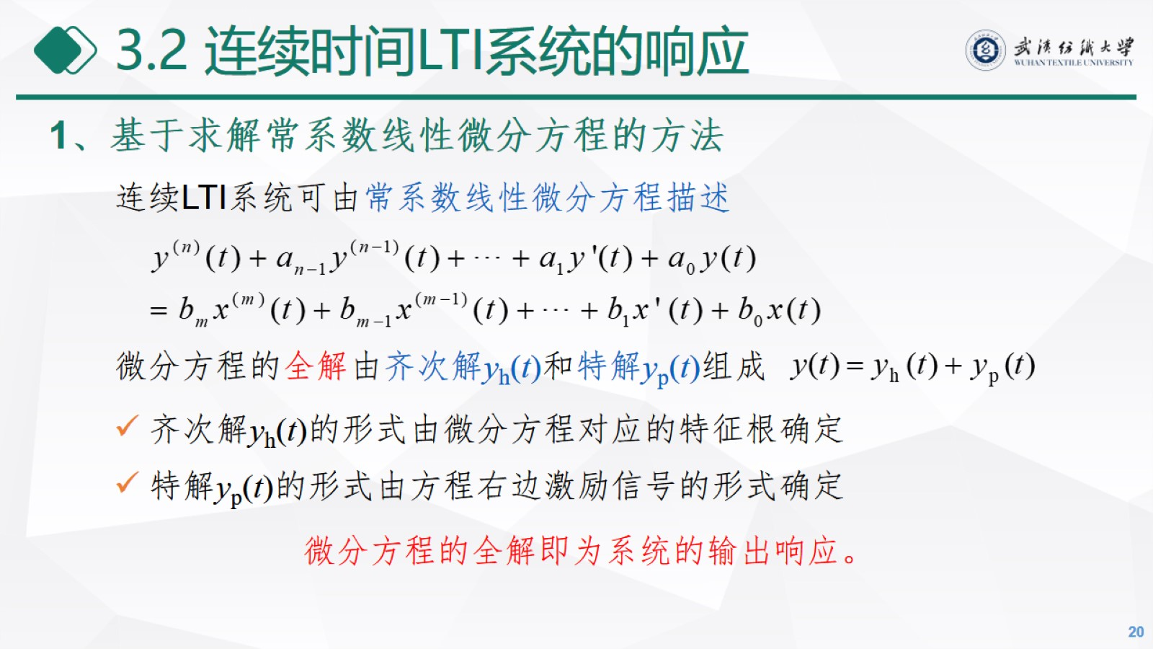
3.2 连续时间LTI系统的响应

Slide 21
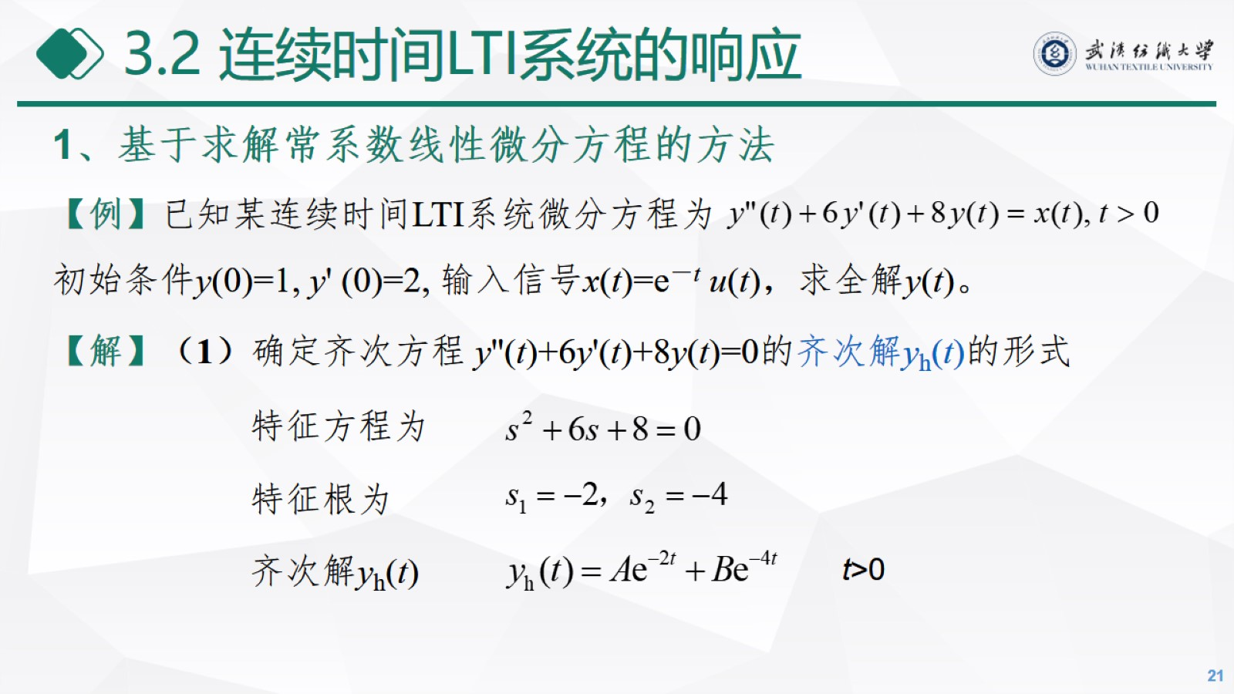
3.2 连续时间LTI系统的响应

Slide 22
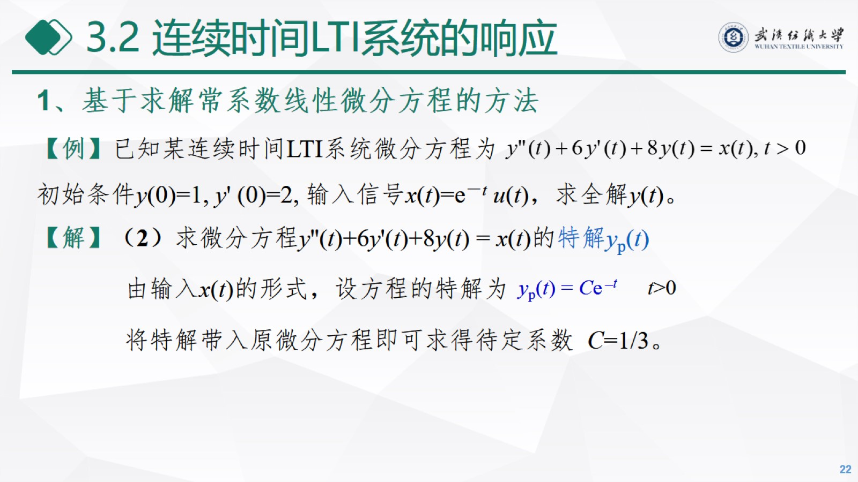
3.2 连续时间LTI系统的响应

Slide 23
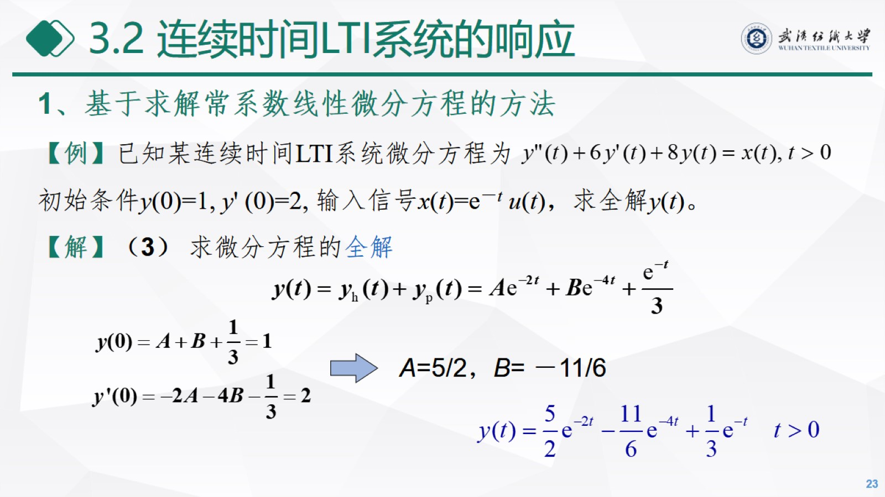
3.2 连续时间LTI系统的响应

Slide 24
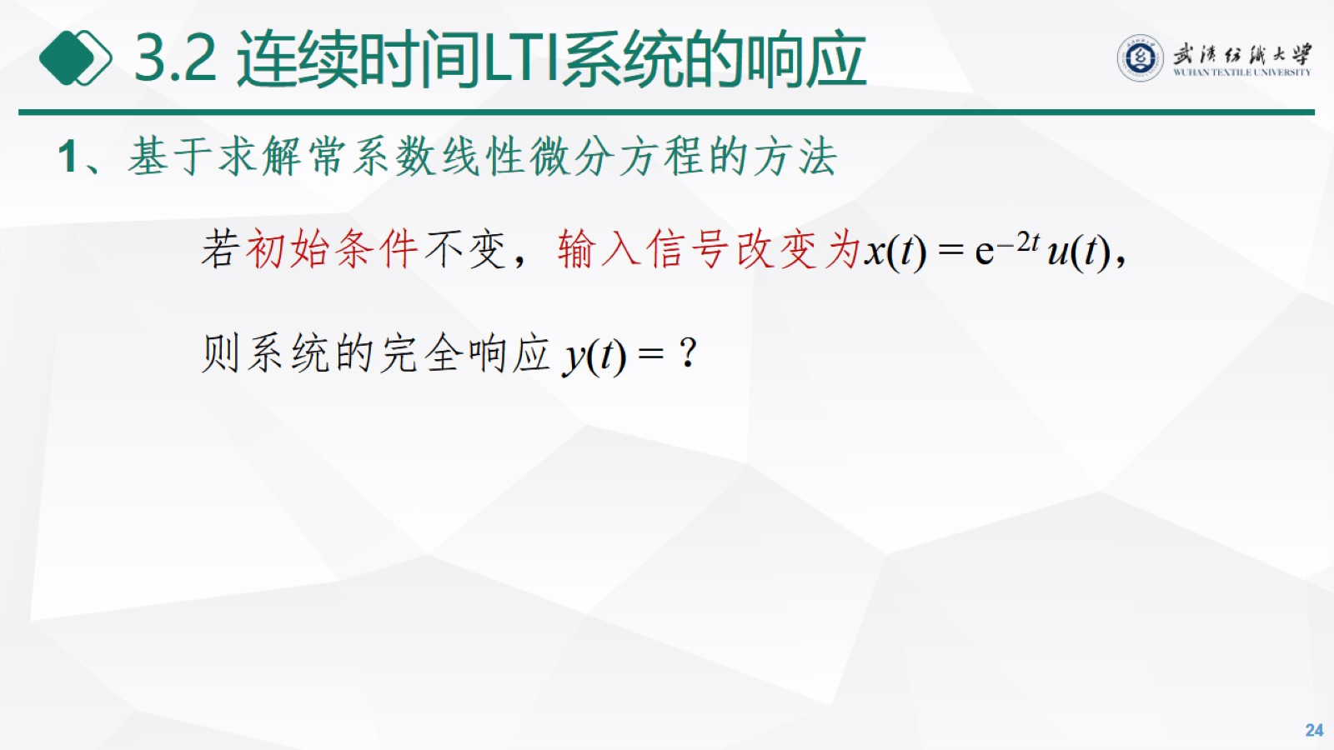
3.2 连续时间LTI系统的响应

Slide 25
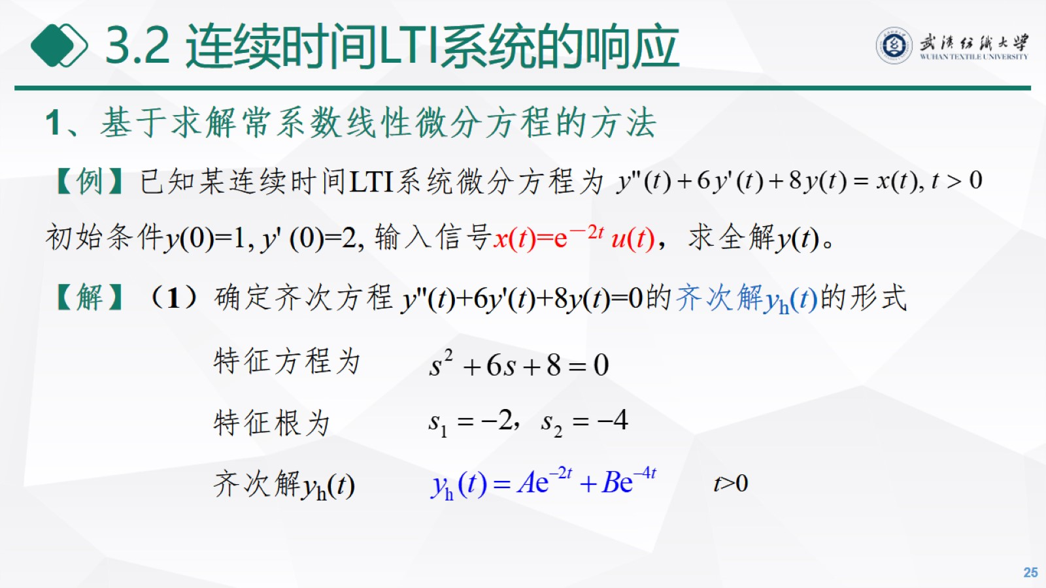
3.2 连续时间LTI系统的响应

Slide 26
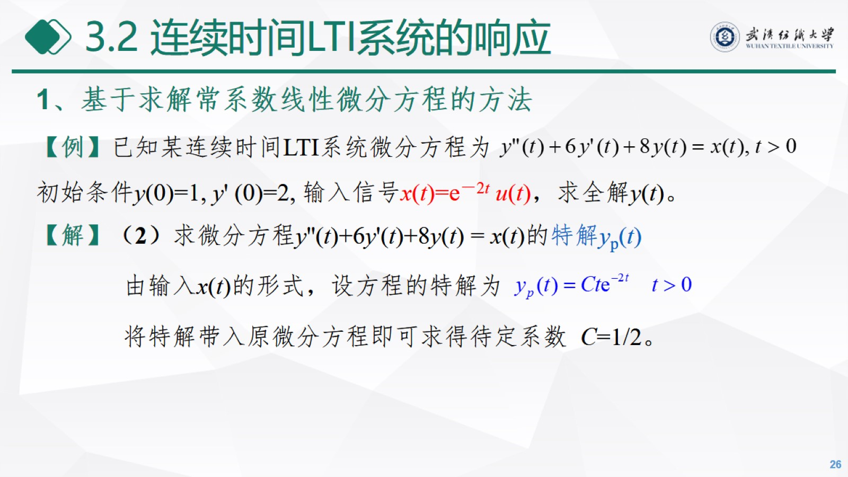
3.2 连续时间LTI系统的响应

Slide 27
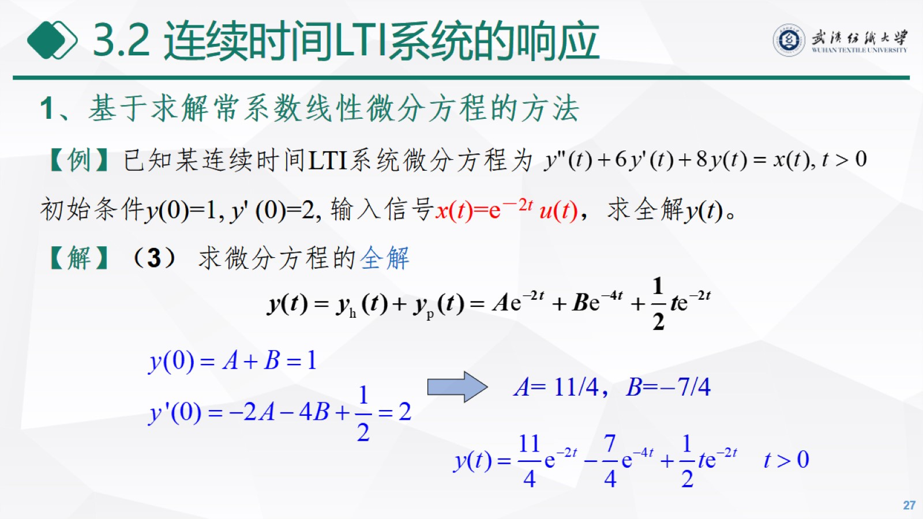
3.2 连续时间LTI系统的响应

Slide 28
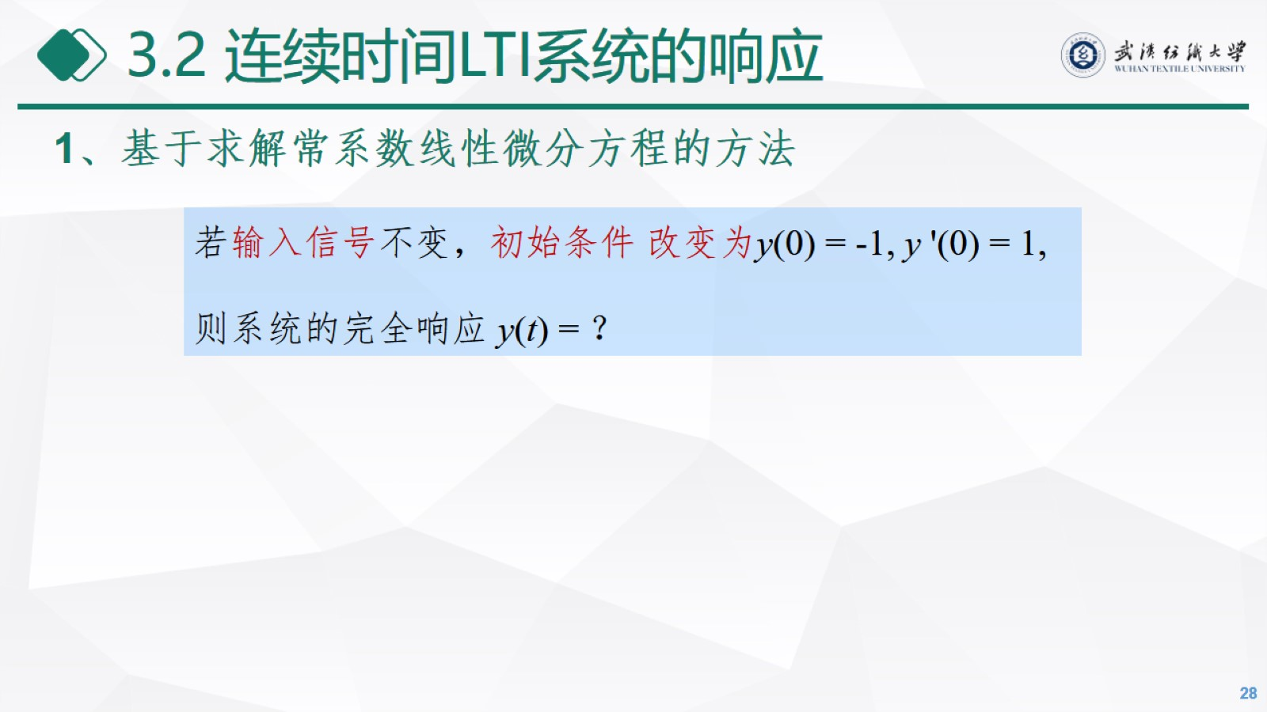
3.2 连续时间LTI系统的响应

Slide 29
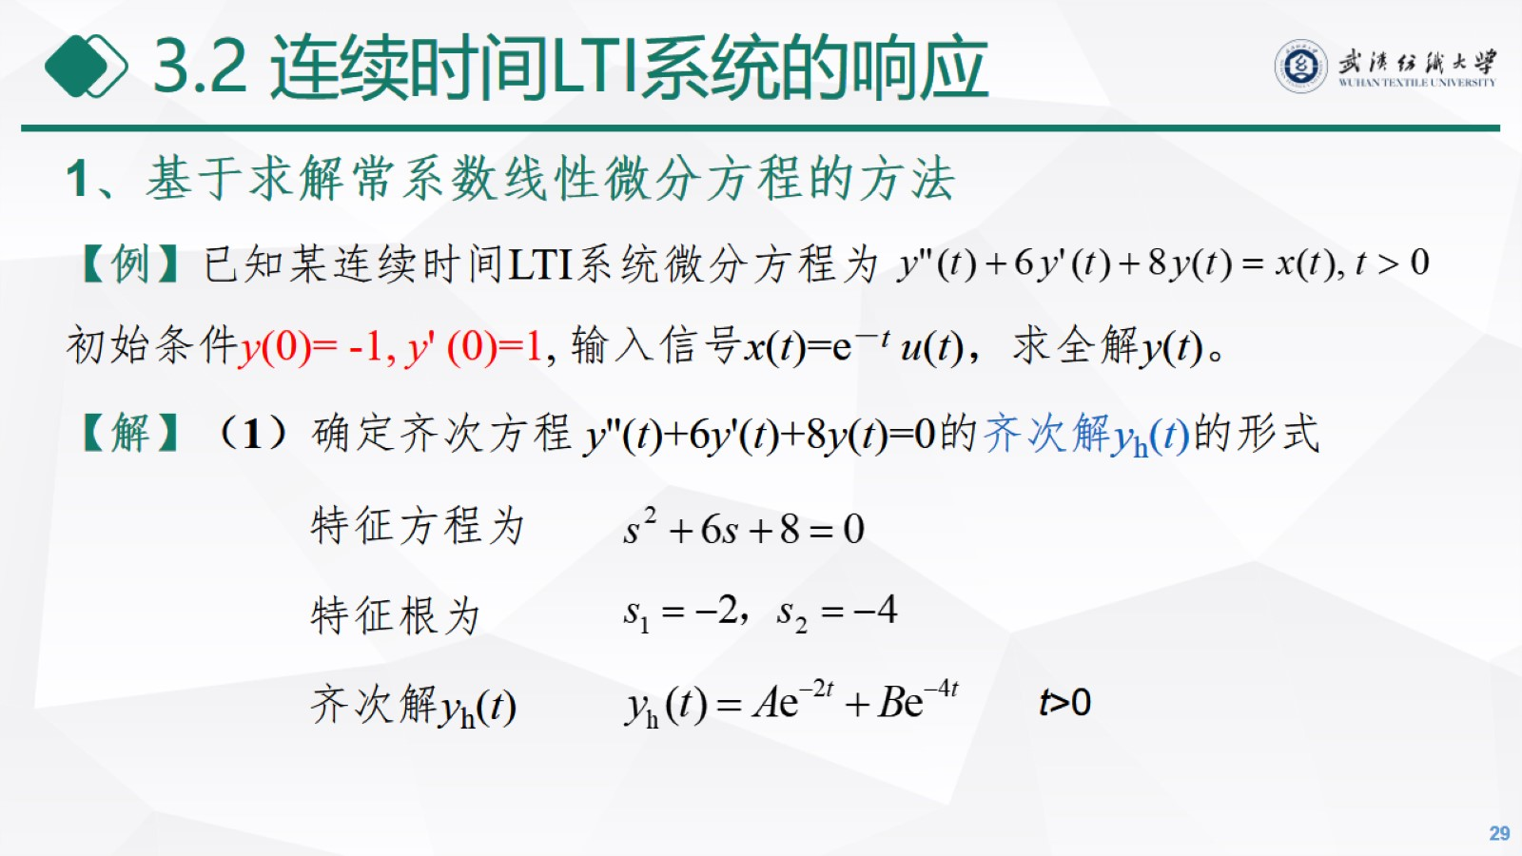
3.2 连续时间LTI系统的响应

Slide 30
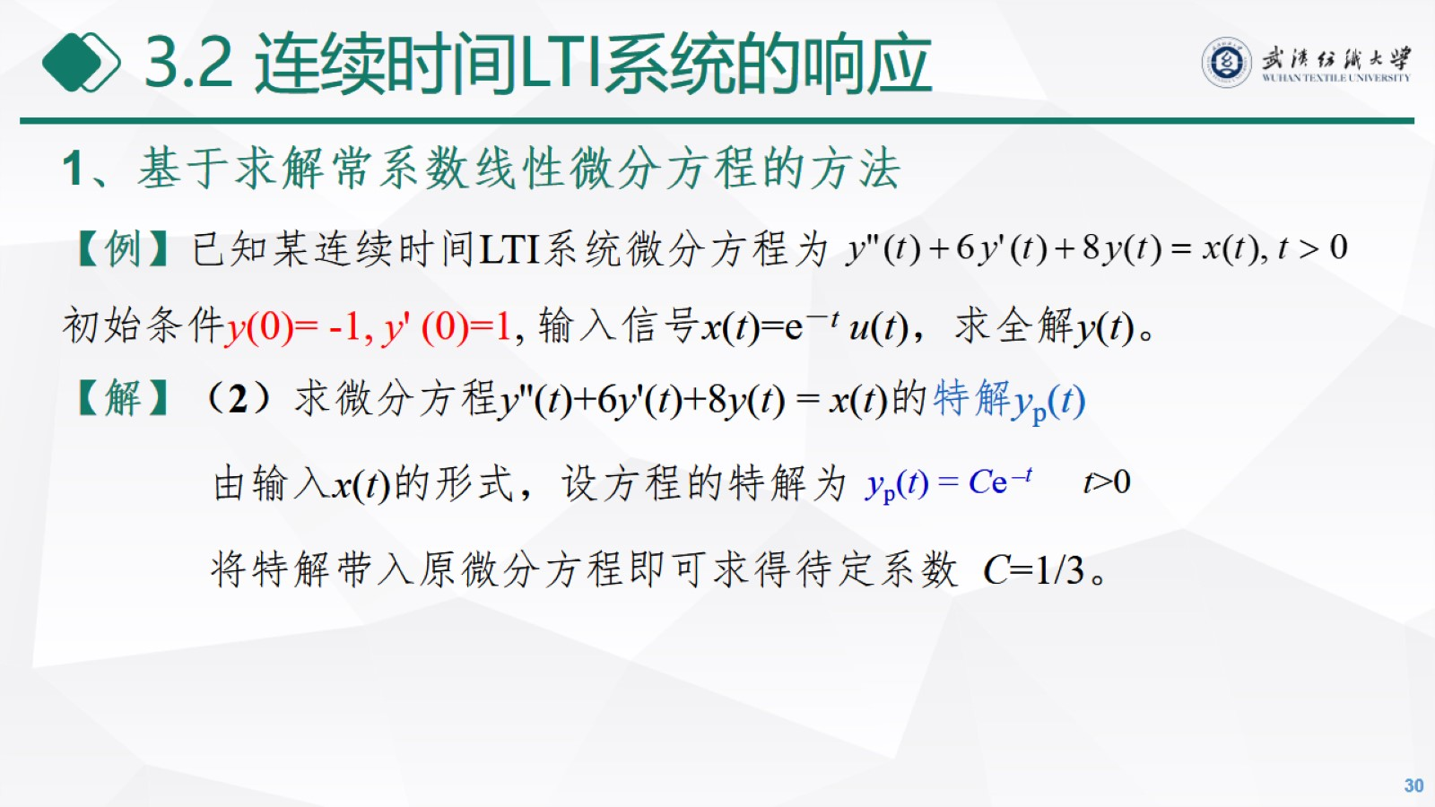
3.2 连续时间LTI系统的响应

Slide 31
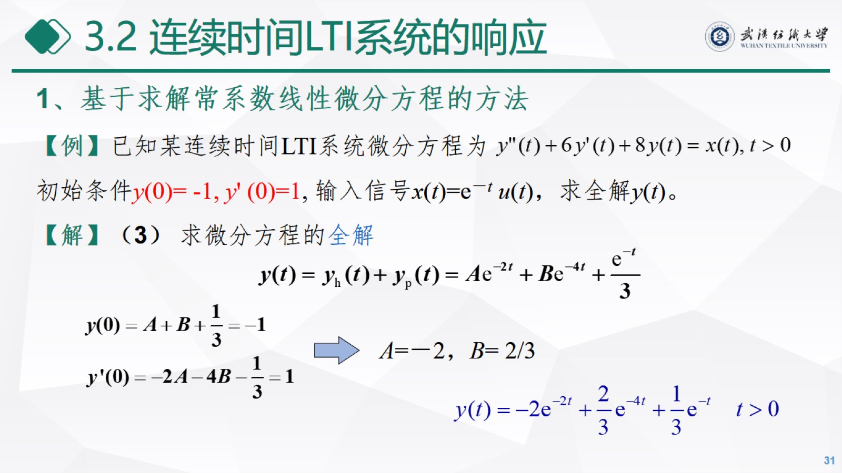
3.2 连续时间LTI系统的响应

Slide 32
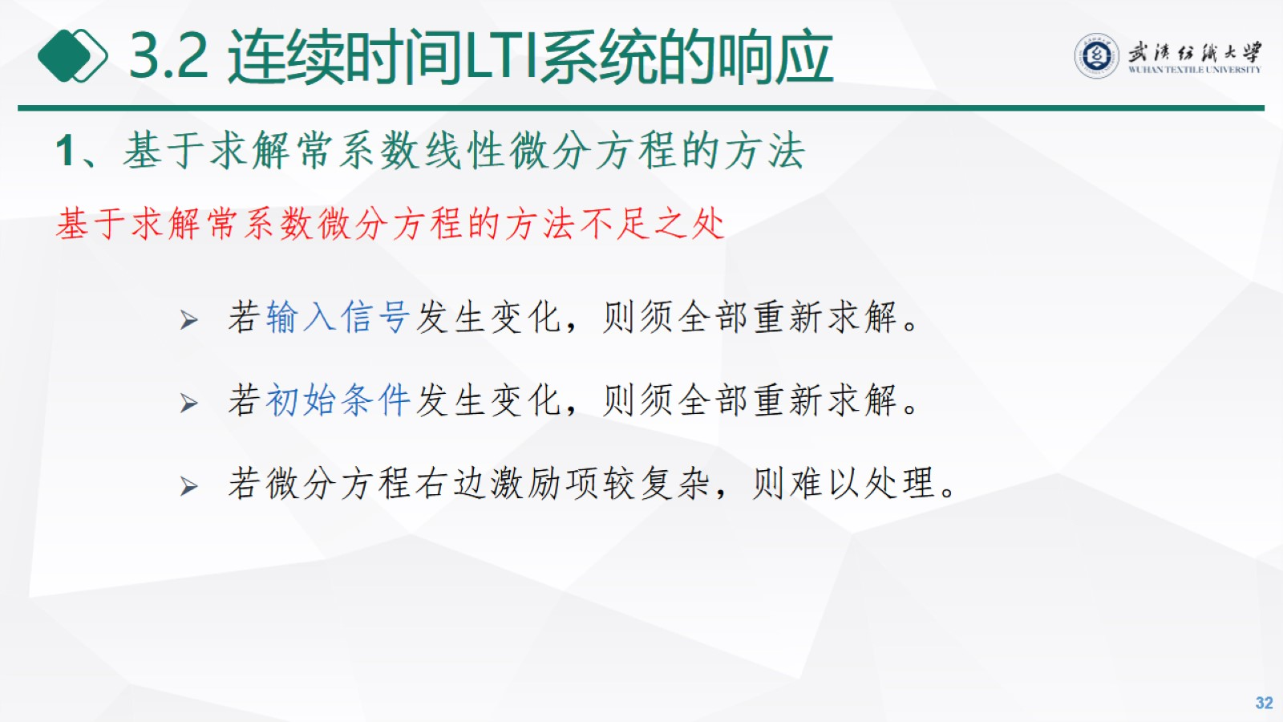
3.2 连续时间LTI系统的响应

Slide 33
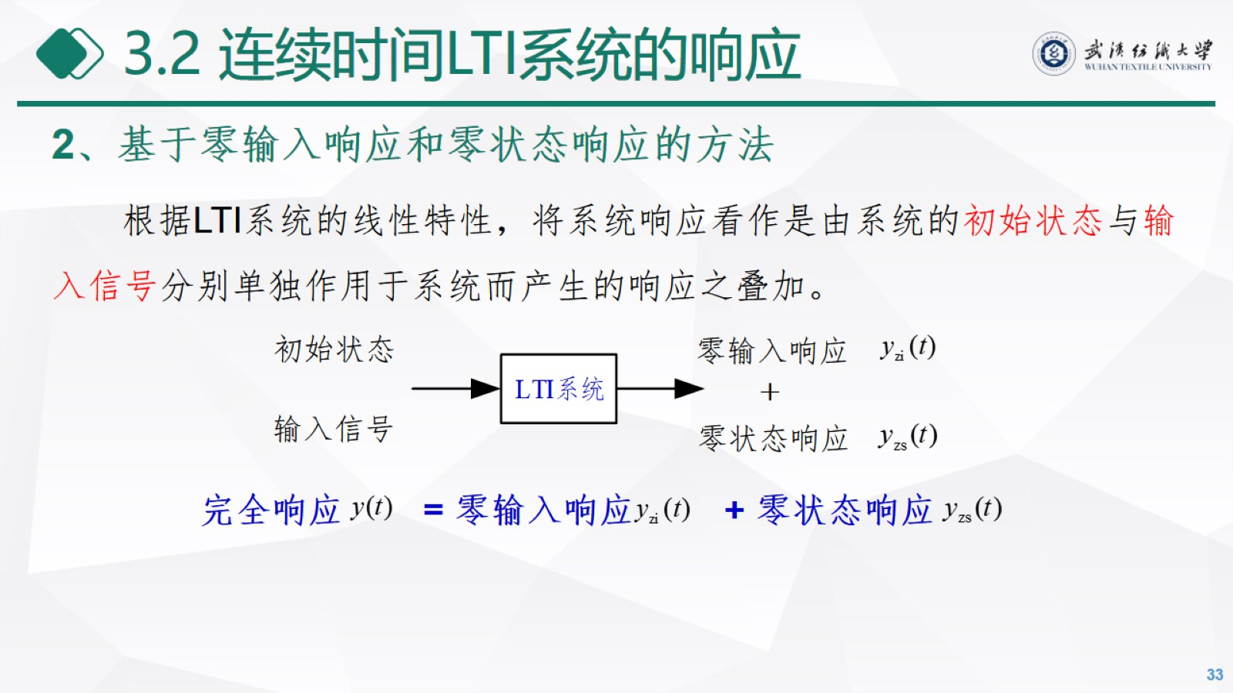
3.2 连续时间LTI系统的响应

Slide 34
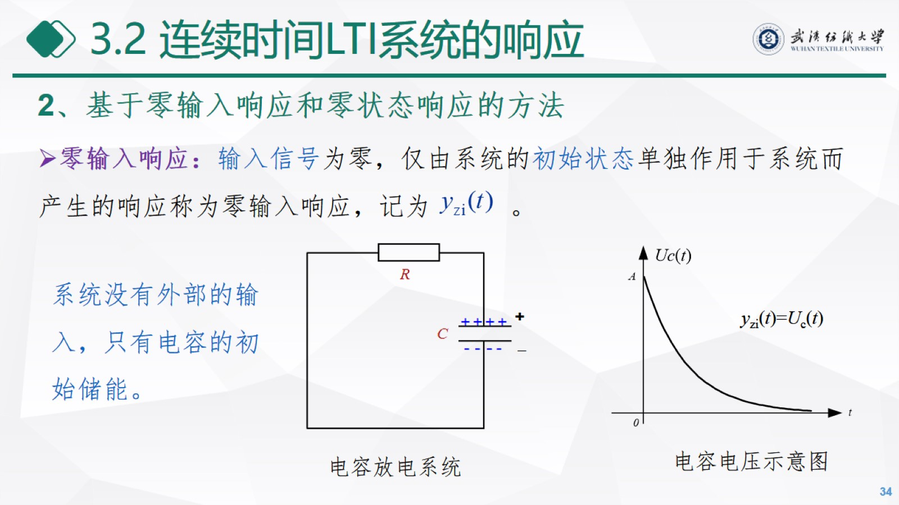
3.2 连续时间LTI系统的响应

Slide 35
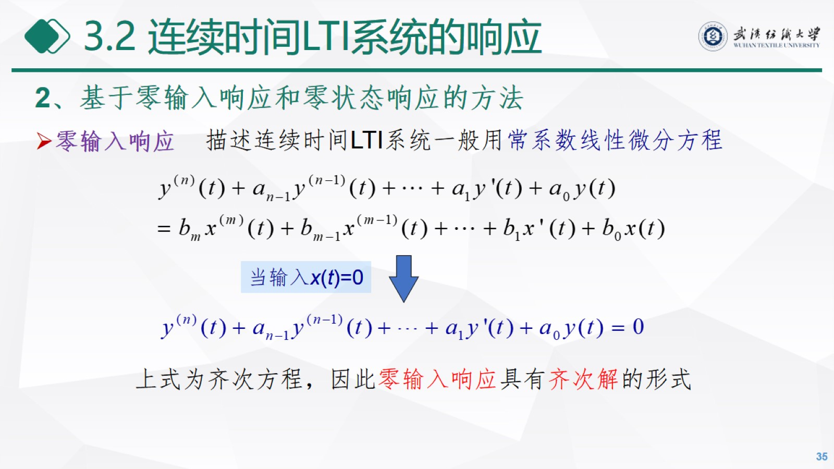
3.2 连续时间LTI系统的响应

Slide 36
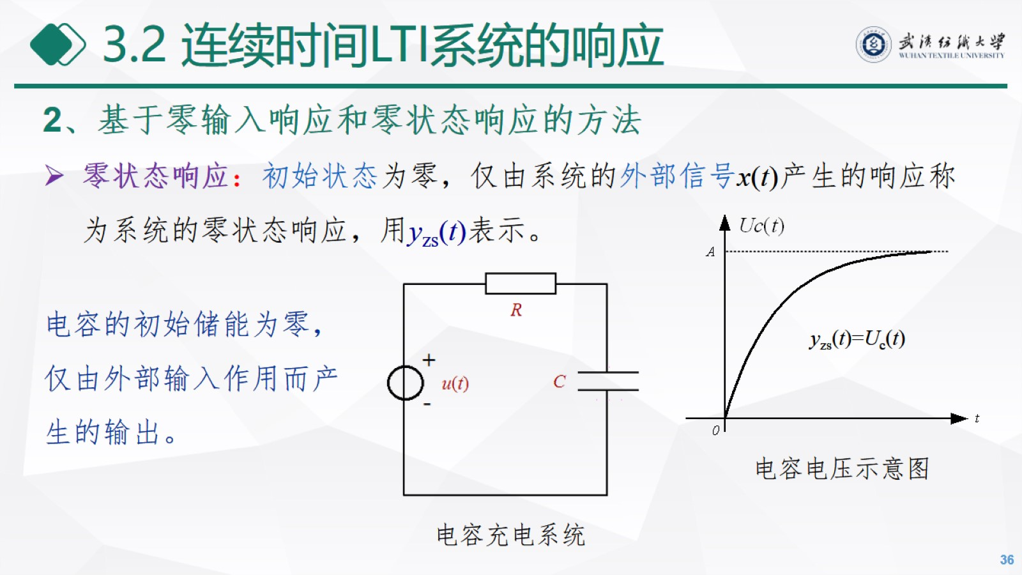
3.2 连续时间LTI系统的响应

Slide 37
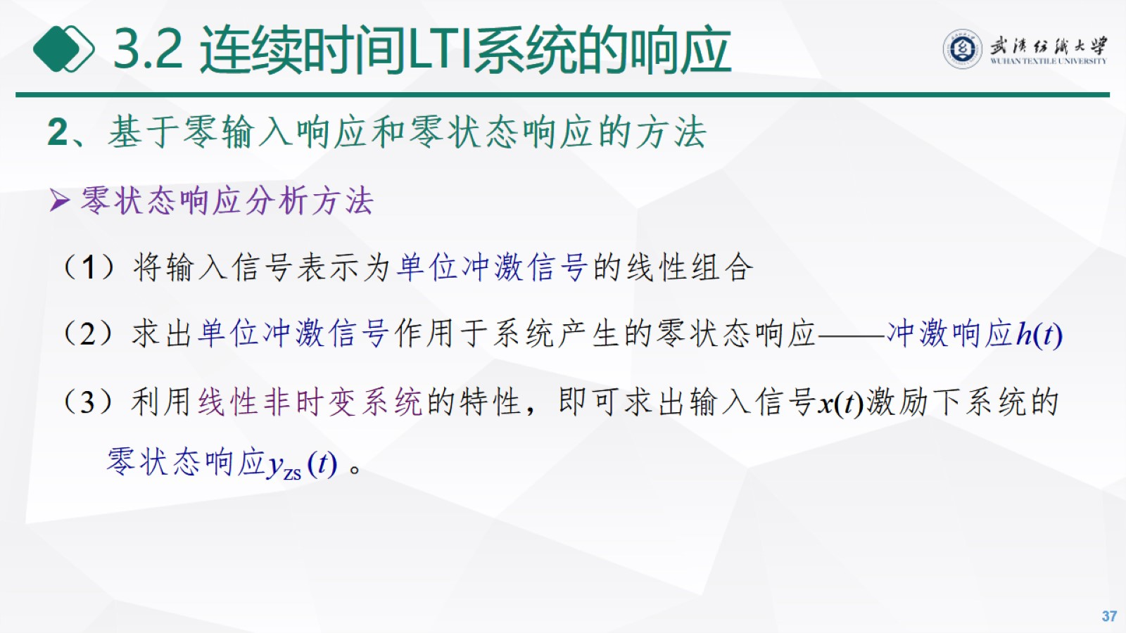
3.2 连续时间LTI系统的响应

Slide 38
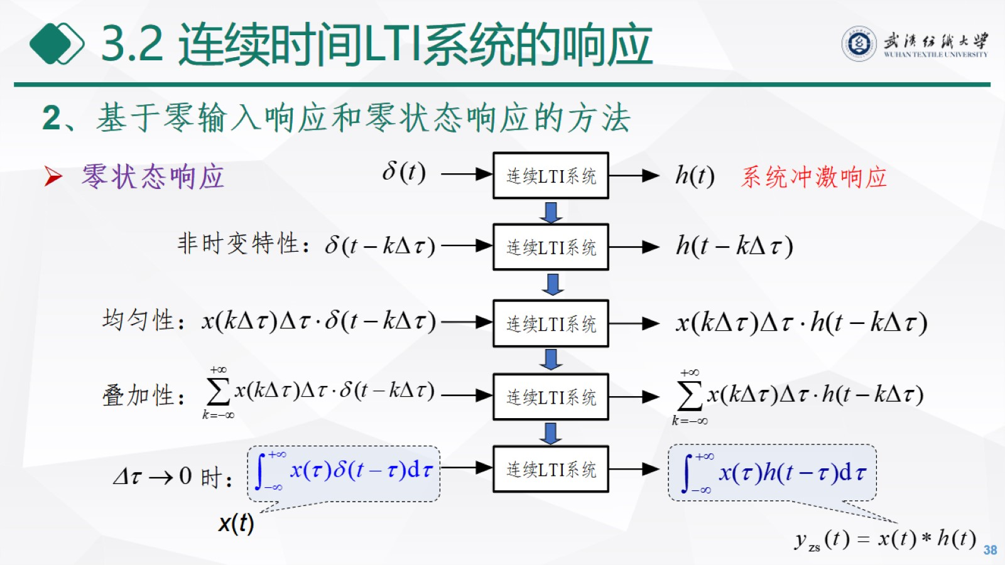
3.2 连续时间LTI系统的响应

Slide 39
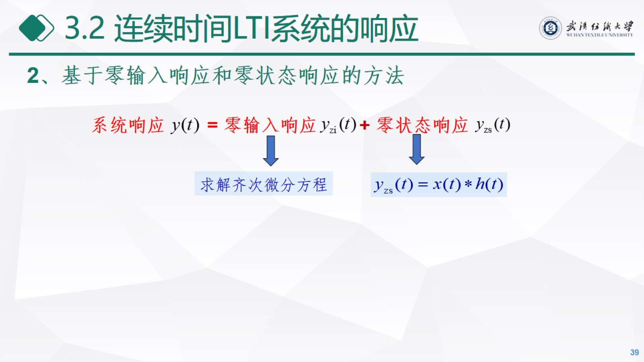
3.2 连续时间LTI系统的响应

Slide 40
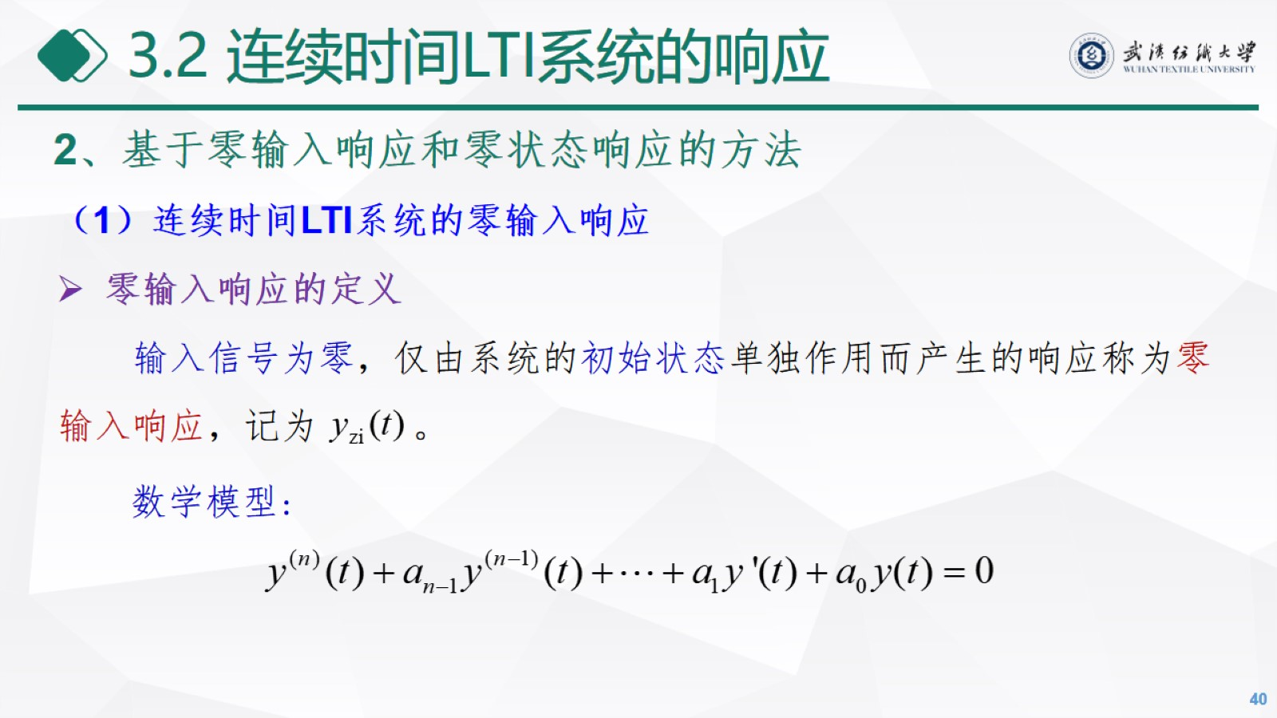
3.2 连续时间LTI系统的响应

Slide 41
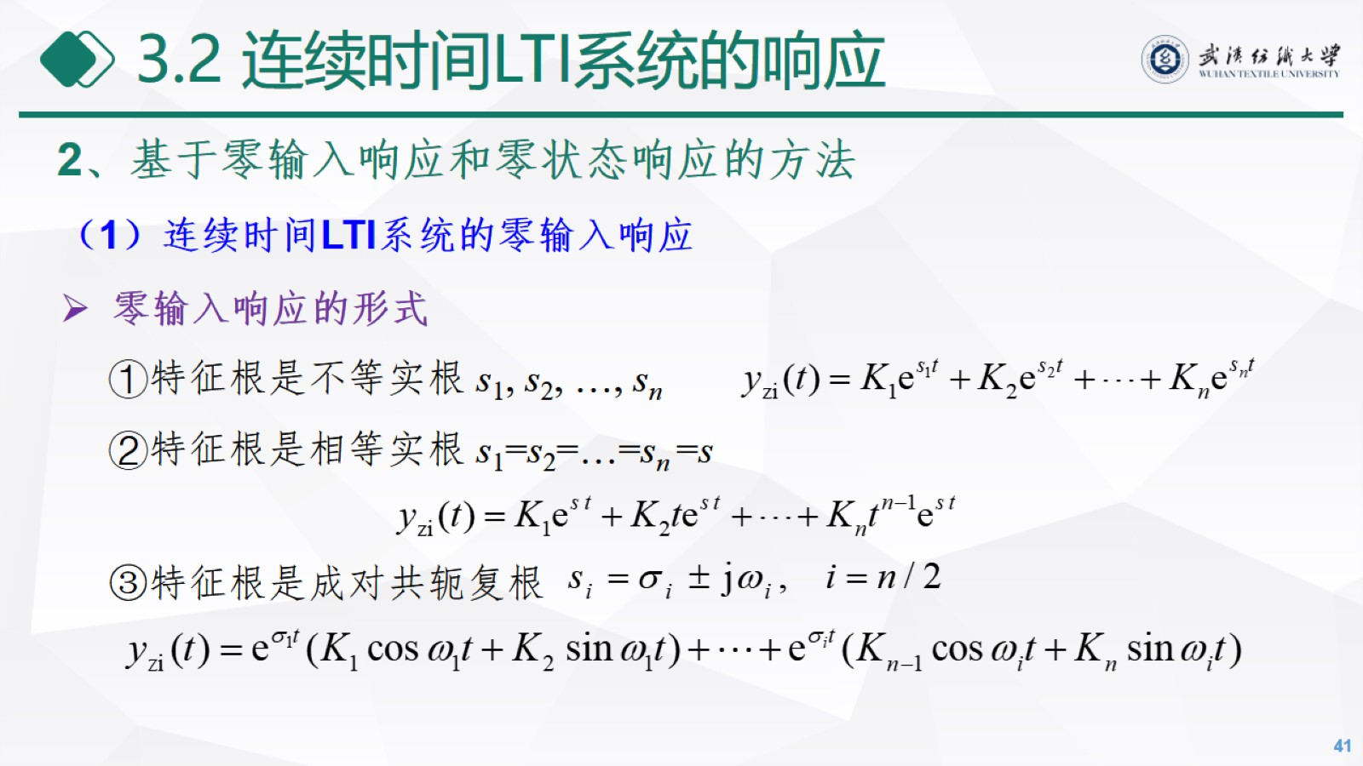
3.2 连续时间LTI系统的响应

Slide 42
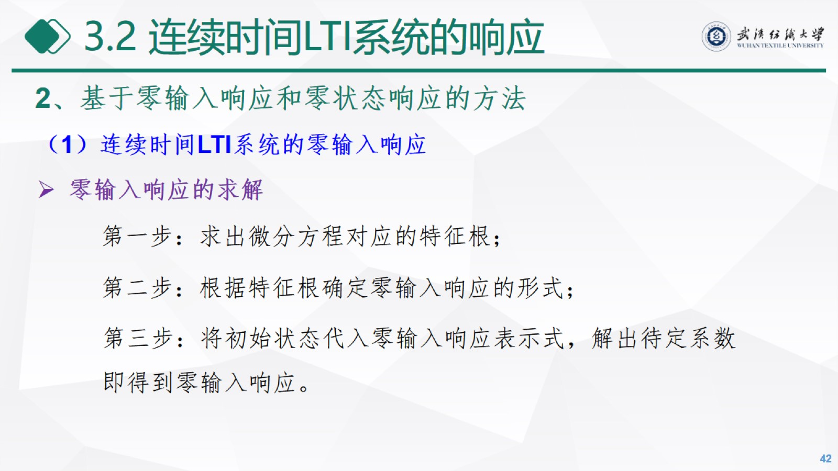
3.2 连续时间LTI系统的响应

Slide 43
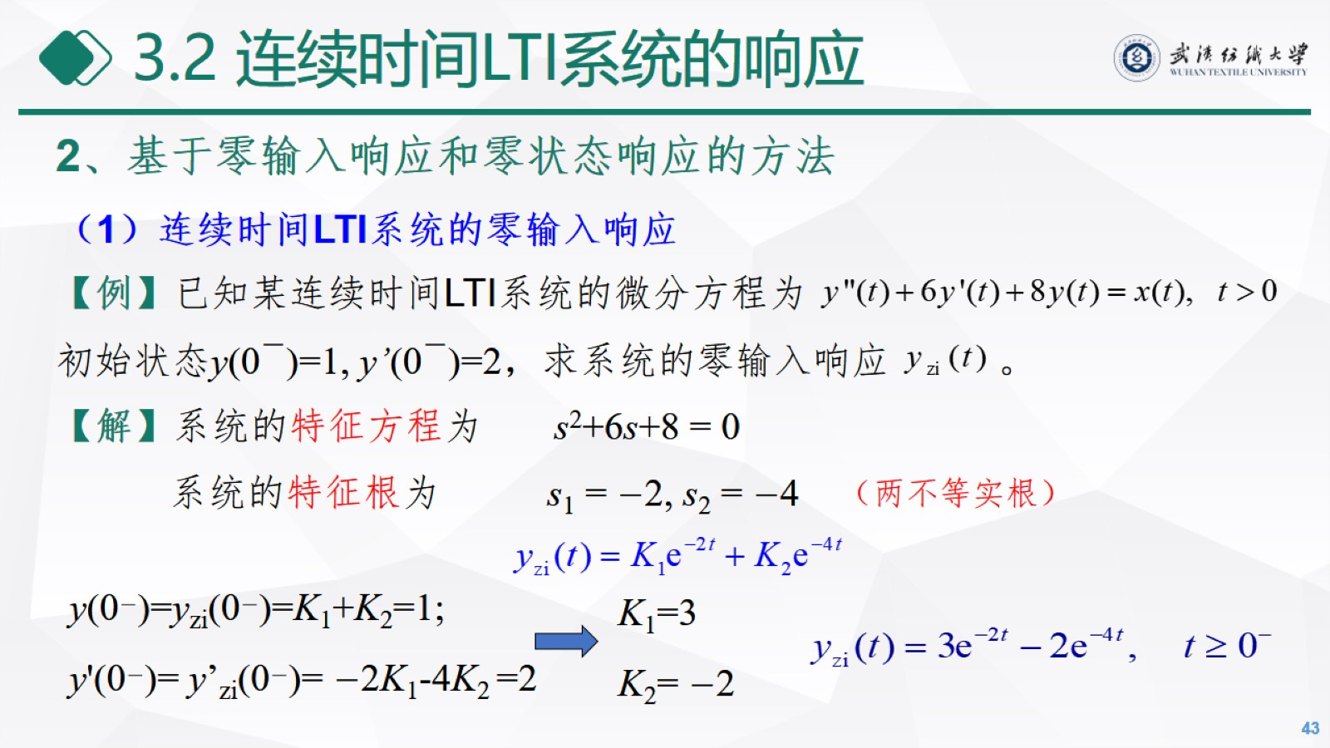
3.2 连续时间LTI系统的响应

Slide 44
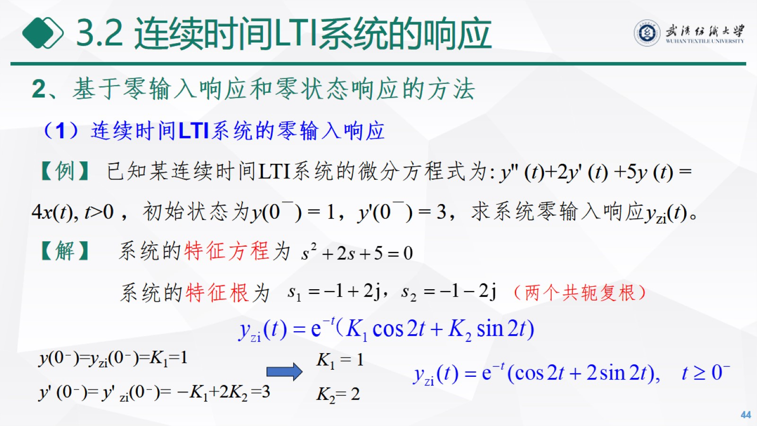
3.2 连续时间LTI系统的响应

Slide 45
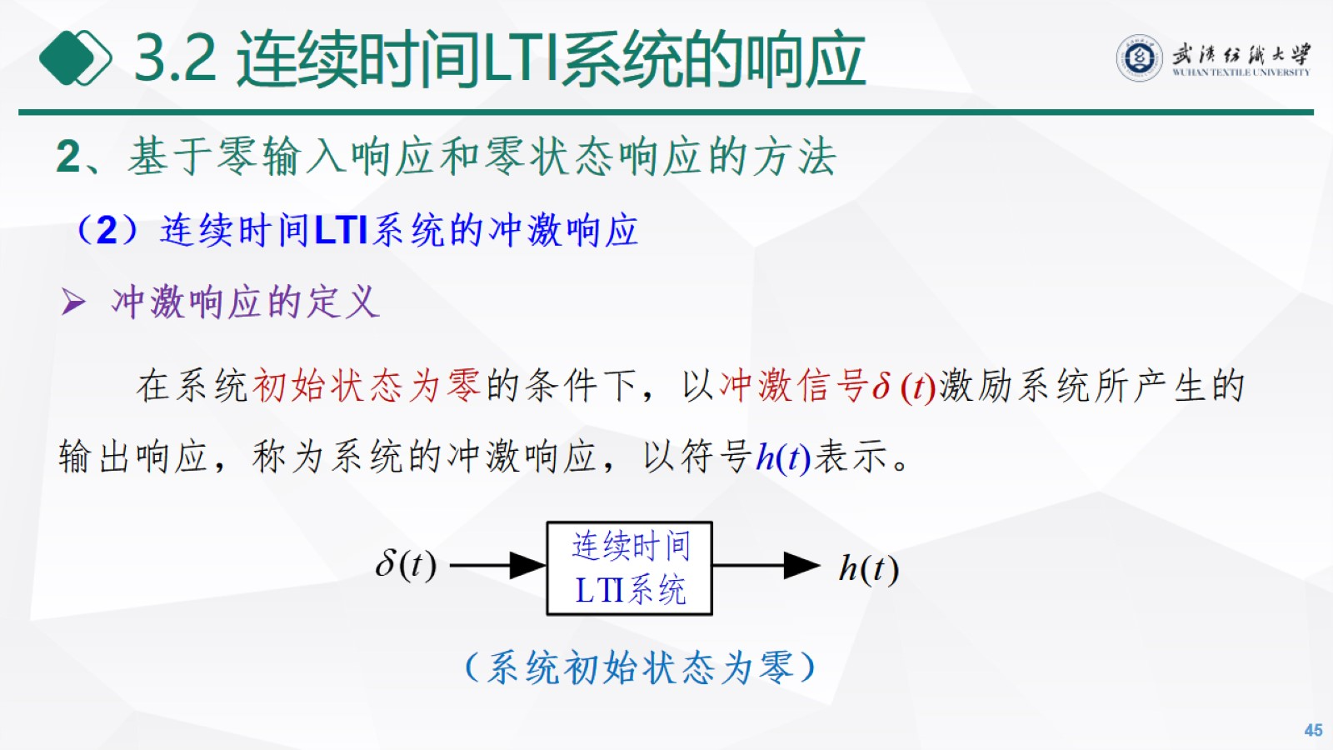
3.2 连续时间LTI系统的响应

Slide 46
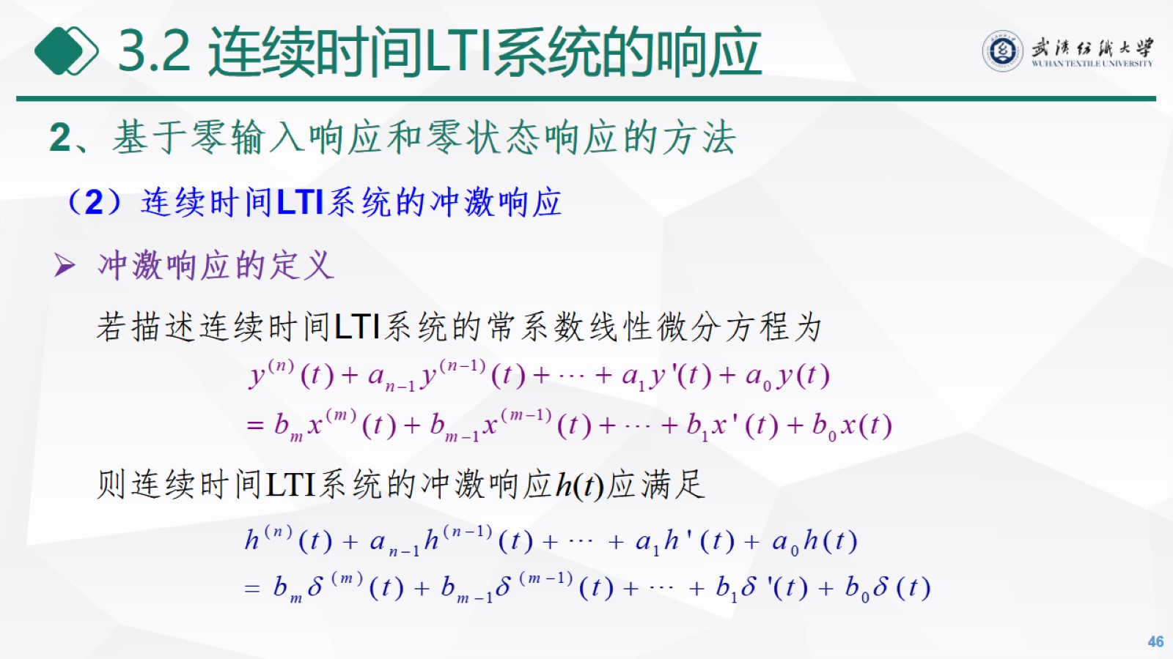
3.2 连续时间LTI系统的响应

Slide 47
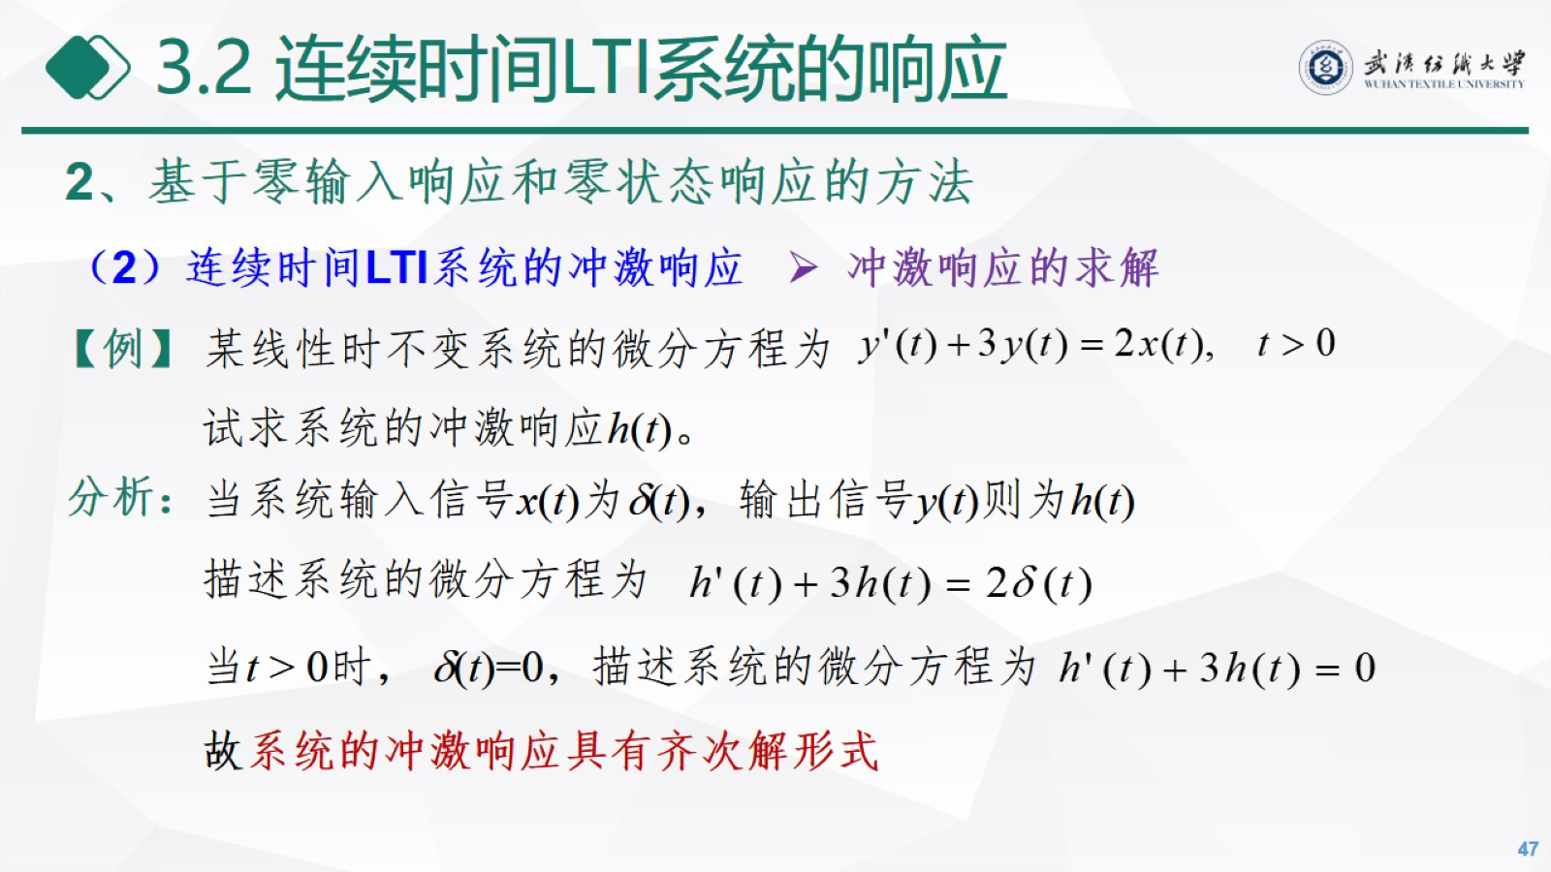
3.2 连续时间LTI系统的响应

Slide 48
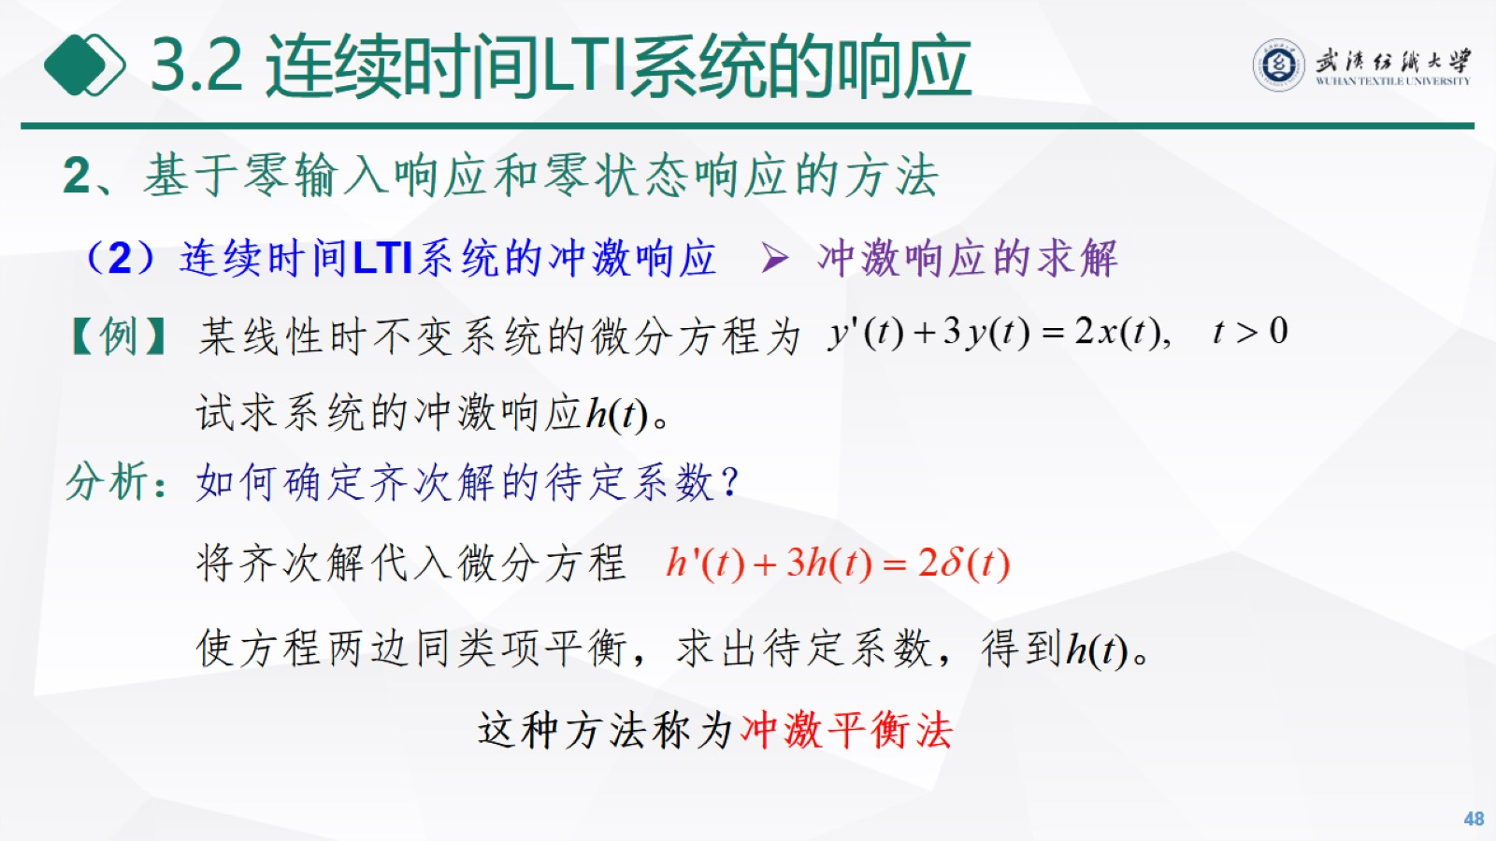
3.2 连续时间LTI系统的响应

Slide 49
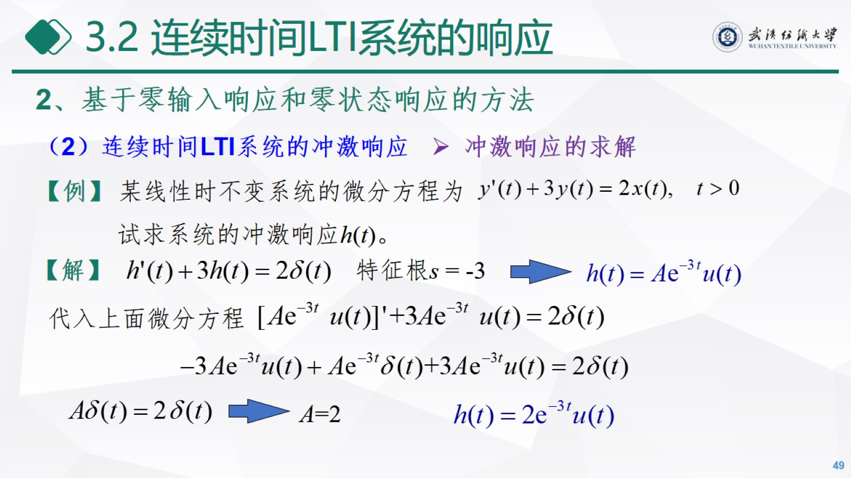
3.2 连续时间LTI系统的响应

Slide 50
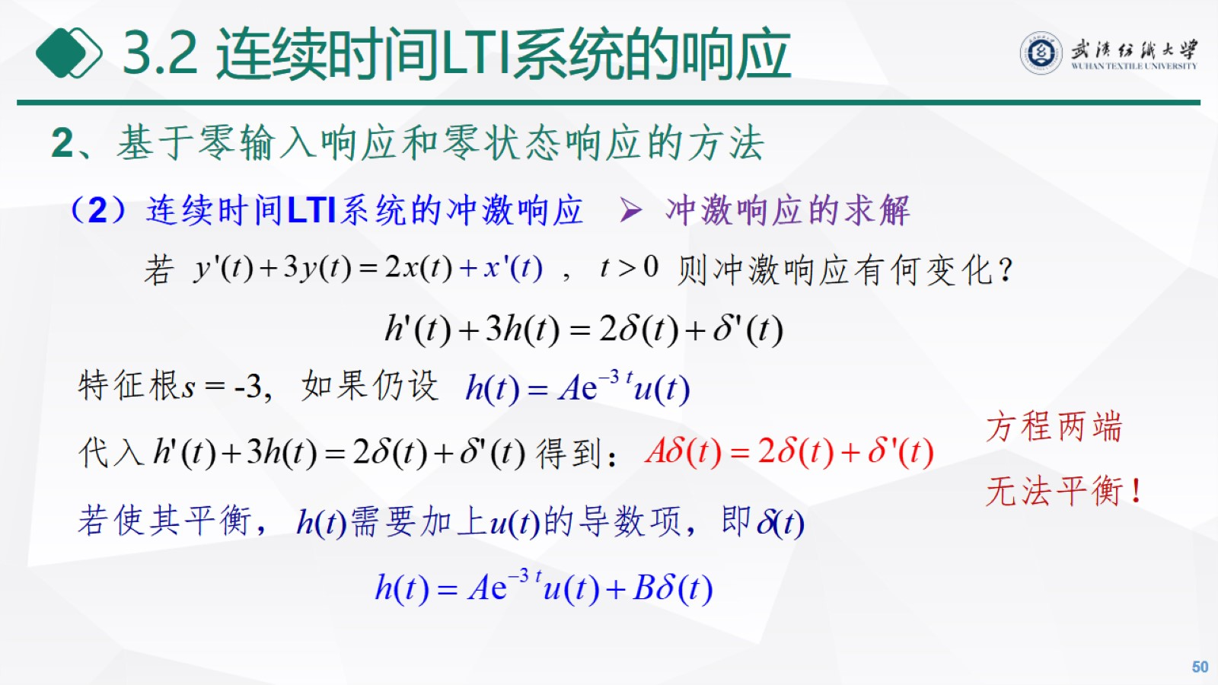
3.2 连续时间LTI系统的响应

Slide 51
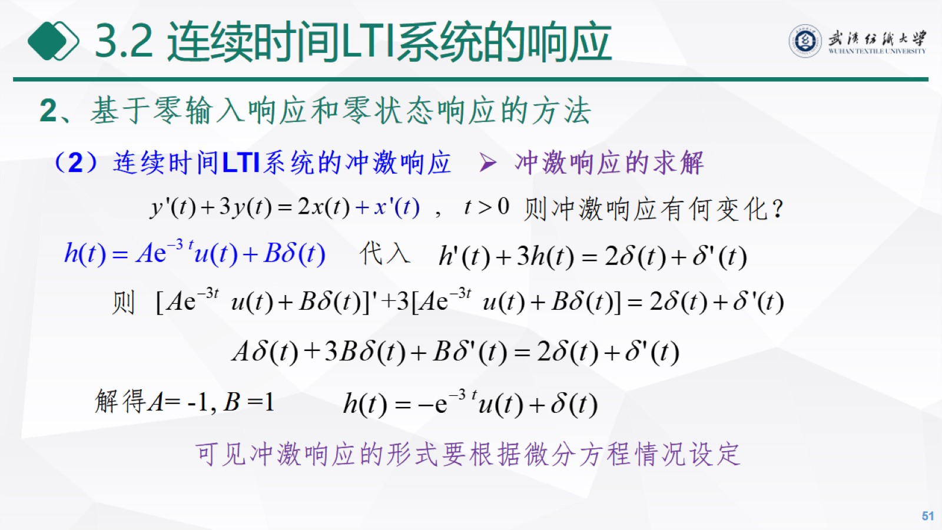
3.2 连续时间LTI系统的响应

Slide 52
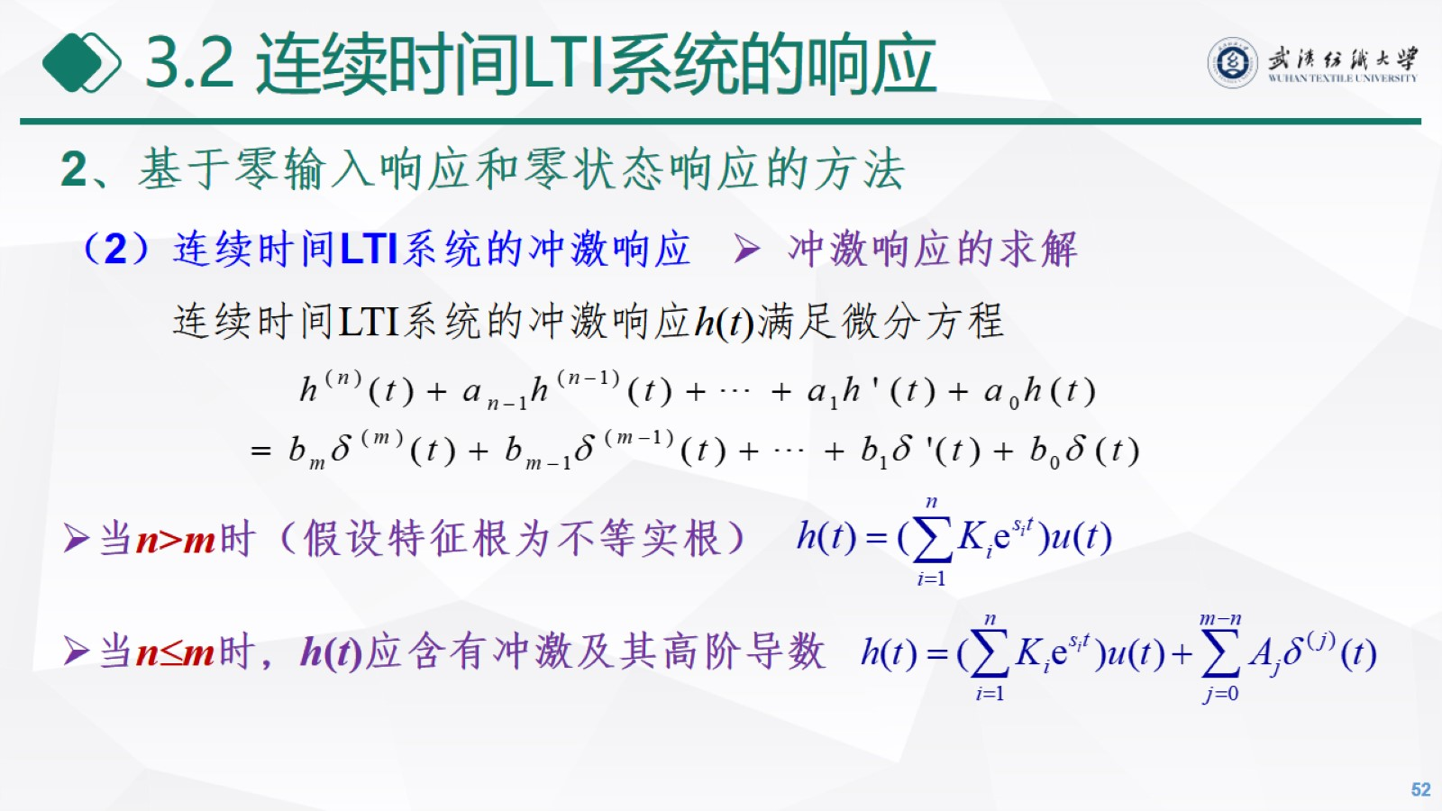
3.2 连续时间LTI系统的响应

Slide 53
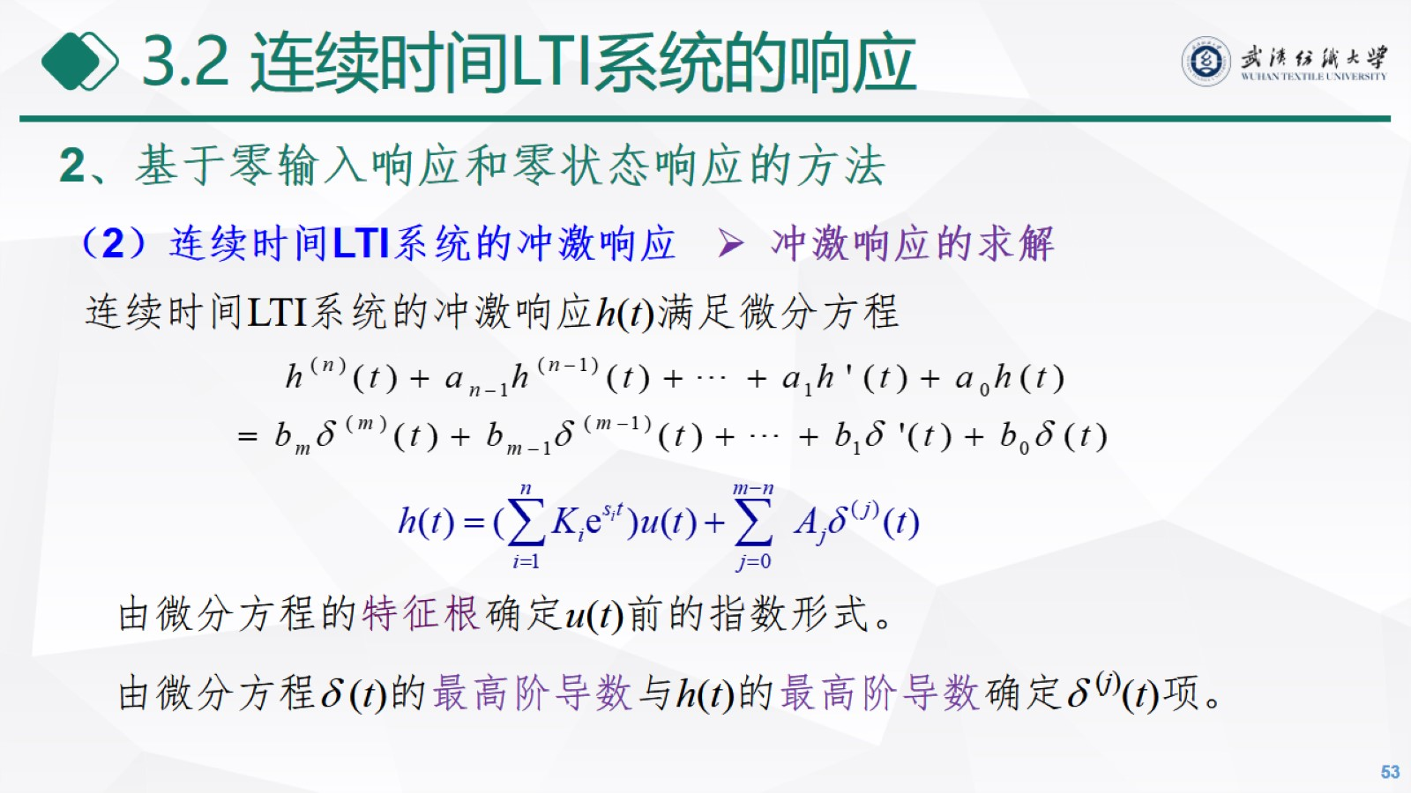
3.2 连续时间LTI系统的响应

Slide 54

3.2 连续时间LTI系统的响应

Slide 55

3.2 连续时间LTI系统的响应

Slide 56

3.2 连续时间LTI系统的响应

Slide 57

3.2 连续时间LTI系统的响应

Slide 58

3.2 连续时间LTI系统的响应

Slide 59

3.2 连续时间LTI系统的响应

Slide 60

3.2 连续时间LTI系统的响应

Slide 61

3.2 连续时间LTI系统的响应

Slide 62

3.2 连续时间LTI系统的响应

Slide 63

3.2 连续时间LTI系统的响应

Slide 64

3.2 连续时间LTI系统的响应

Slide 65

3.2 连续时间LTI系统的响应

Slide 66

3.2 连续时间LTI系统的响应

Slide 67

3.2 连续时间LTI系统的响应

Slide 68

3.2 连续时间LTI系统的响应

Slide 69

3.2 连续时间LTI系统的响应

Slide 70

3.2 连续时间LTI系统的响应

Slide 71

3.2 连续时间LTI系统的响应

Slide 72

3.2 连续时间LTI系统的响应

Slide 73

3.2 连续时间LTI系统的响应

Slide 74

3.2 连续时间LTI系统的响应

Slide 75

3.2 连续时间LTI系统的响应

Slide 76

3.2 连续时间LTI系统的响应

Slide 77

3.2 连续时间LTI系统的响应

Slide 78

3.2 连续时间LTI系统的响应

Slide 79

3.2 连续时间LTI系统的响应

Slide 80

3.2 连续时间LTI系统的响应

Slide 81

3.2 连续时间LTI系统的响应

Slide 82

3.2 连续时间LTI系统的响应

Slide 83

3.2 连续时间LTI系统的响应

Slide 84

3.2 连续时间LTI系统的响应

Slide 85

3.2 连续时间LTI系统的响应

Slide 86

3.2 连续时间LTI系统的响应

Slide 87

3.2 连续时间LTI系统的响应

Slide 88

离散时间LTI系统的响应

Slide 89

3.3 离散时间LTI系统的响应

Slide 90

3.3 离散时间LTI系统的响应

Slide 91

3.3 离散时间LTI系统的响应

Slide 92

3.3 离散时间LTI系统的响应

Slide 93

3.3 离散时间LTI系统的响应

Slide 94

3.3 离散时间LTI系统的响应

Slide 95

3.3 离散时间LTI系统的响应

Slide 96

3.3 离散时间LTI系统的响应

Slide 97

3.3 离散时间LTI系统的响应

Slide 98

3.3 离散时间LTI系统的响应

Slide 99

3.3 离散时间LTI系统的响应

Slide 100

3.3 离散时间LTI系统的响应

Slide 101

3.3 离散时间LTI系统的响应

Slide 102

3.3 离散时间LTI系统的响应

Slide 103

3.3 离散时间LTI系统的响应

Slide 104


Slide 105


Slide 106


Slide 107


Slide 108


Slide 109


Slide 110


Slide 111


Slide 112


Slide 113


Slide 114


Slide 115


Slide 116


Slide 117


Slide 118


Slide 119


Slide 120


Slide 121


Slide 122


Slide 123

3.3 离散时间LTI系统的响应

Slide 124

3.3 离散时间LTI系统的响应

Slide 125

3.3 离散时间LTI系统的响应

Slide 126

3.3 离散时间LTI系统的响应

Slide 127

3.3 离散时间LTI系统的响应

Slide 128

3.3 离散时间LTI系统的响应

Slide 129

3.3 离散时间LTI系统的响应

Slide 130

3.3 离散时间LTI系统的响应

Slide 131

3.3 离散时间LTI系统的响应

Slide 132

3.3 离散时间LTI系统的响应

Slide 133

3.3 离散时间LTI系统的响应

Slide 134

3.3 离散时间LTI系统的响应

Slide 135

3.3 离散时间LTI系统的响应

Slide 136

3.3 离散时间LTI系统的响应

Slide 137

3.3 离散时间LTI系统的响应

Slide 138

3.3 离散时间LTI系统的响应

Slide 139

3.3 离散时间LTI系统的响应

Slide 140

3.3 离散时间LTI系统的响应

Slide 141

3.3 离散时间LTI系统的响应

Slide 142

3.3 离散时间LTI系统的响应

Slide 143

3.3 离散时间LTI系统的响应

Slide 144

3.3 离散时间LTI系统的响应

Slide 145

3.3 离散时间LTI系统的响应

Slide 146

冲激响应表示的系统特性

Slide 147

3.4 冲激响应表示的系统特性

Slide 148

3.4 冲激响应表示的系统特性

Slide 149

3.4 冲激响应表示的系统特性

Slide 150

3.4 冲激响应表示的系统特性

Slide 151

3.4 冲激响应表示的系统特性

Slide 152

3.4 冲激响应表示的系统特性

Slide 153

3.4 冲激响应表示的系统特性

Slide 154

3.4 冲激响应表示的系统特性

Slide 155

3.4 冲激响应表示的系统特性

Slide 156

3.4 冲激响应表示的系统特性

Slide 157

3.4 冲激响应表示的系统特性

Slide 158

3.4 冲激响应表示的系统特性

Slide 159

3.4 冲激响应表示的系统特性

Slide 160

3.4 冲激响应表示的系统特性

Slide 161

3.4 冲激响应表示的系统特性

Slide 162

3.4 冲激响应表示的系统特性

Slide 163

3.4 冲激响应表示的系统特性

Slide 164

3.4 冲激响应表示的系统特性

Slide 165

利用MATLAB分析系统的响应

Slide 166

3.5 利用MATLAB分析系统的响应

Slide 167

3.5 利用MATLAB分析系统的响应

Slide 168

3.5 利用MATLAB分析系统的响应

Slide 169

3.5 利用MATLAB分析系统的响应

Slide 170

3.5 利用MATLAB分析系统的响应

Slide 171

3.5 利用MATLAB分析系统的响应

Slide 172

3.5 利用MATLAB分析系统的响应

Slide 173

3.5 利用MATLAB分析系统的响应

Slide 174

3.5 利用MATLAB分析系统的响应

Slide 175

3.5 利用MATLAB分析系统的响应

Slide 176

3.5 利用MATLAB分析系统的响应

Slide 177

3.5 利用MATLAB分析系统的响应

Slide 178

3.5 利用MATLAB分析系统的响应

Slide 179

3.5 利用MATLAB分析系统的响应

Slide 180

3.5 利用MATLAB分析系统的响应

Slide 181

3.5 利用MATLAB分析系统的响应

Slide 182

3.5 利用MATLAB分析系统的响应

Slide 183

3.5 利用MATLAB分析系统的响应

Slide 184

3.5 利用MATLAB分析系统的响应

